Slide 1
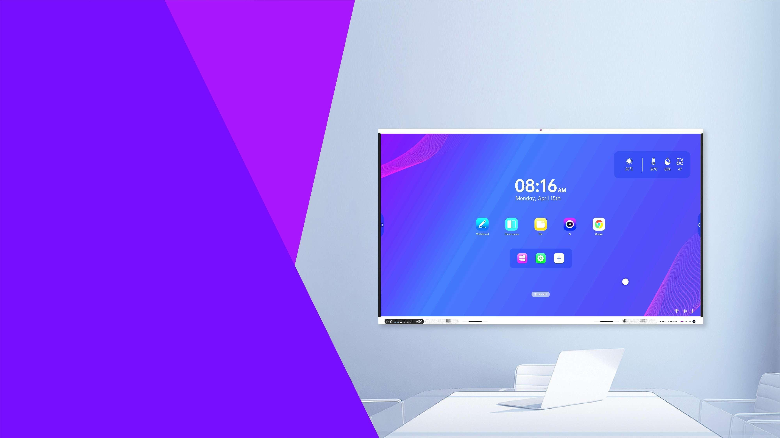


2025
Обновление в интерактивных панелях
Больше для интерактивного обучения

Slide 2



Содержание
Что Нового
в интерактивных панелях MAXON RT в 2025 году?
ИИ Ассистент
ИИ Интегрированный в White Board
DMS – система управления панелями

Slide 3










ИИ Ассистент — Голосовые команды
Выключить панель
Открыть ресурсы PhET (библиотека учебных материалов)
Открыть Ufile (хранилище данных)
Операции в режиме Whiteboard
Базовые операции
Перейти в калькулятор
Скриншот
Открытие ИИ синхронного переводчика
Начать запись экрана

Slide 4
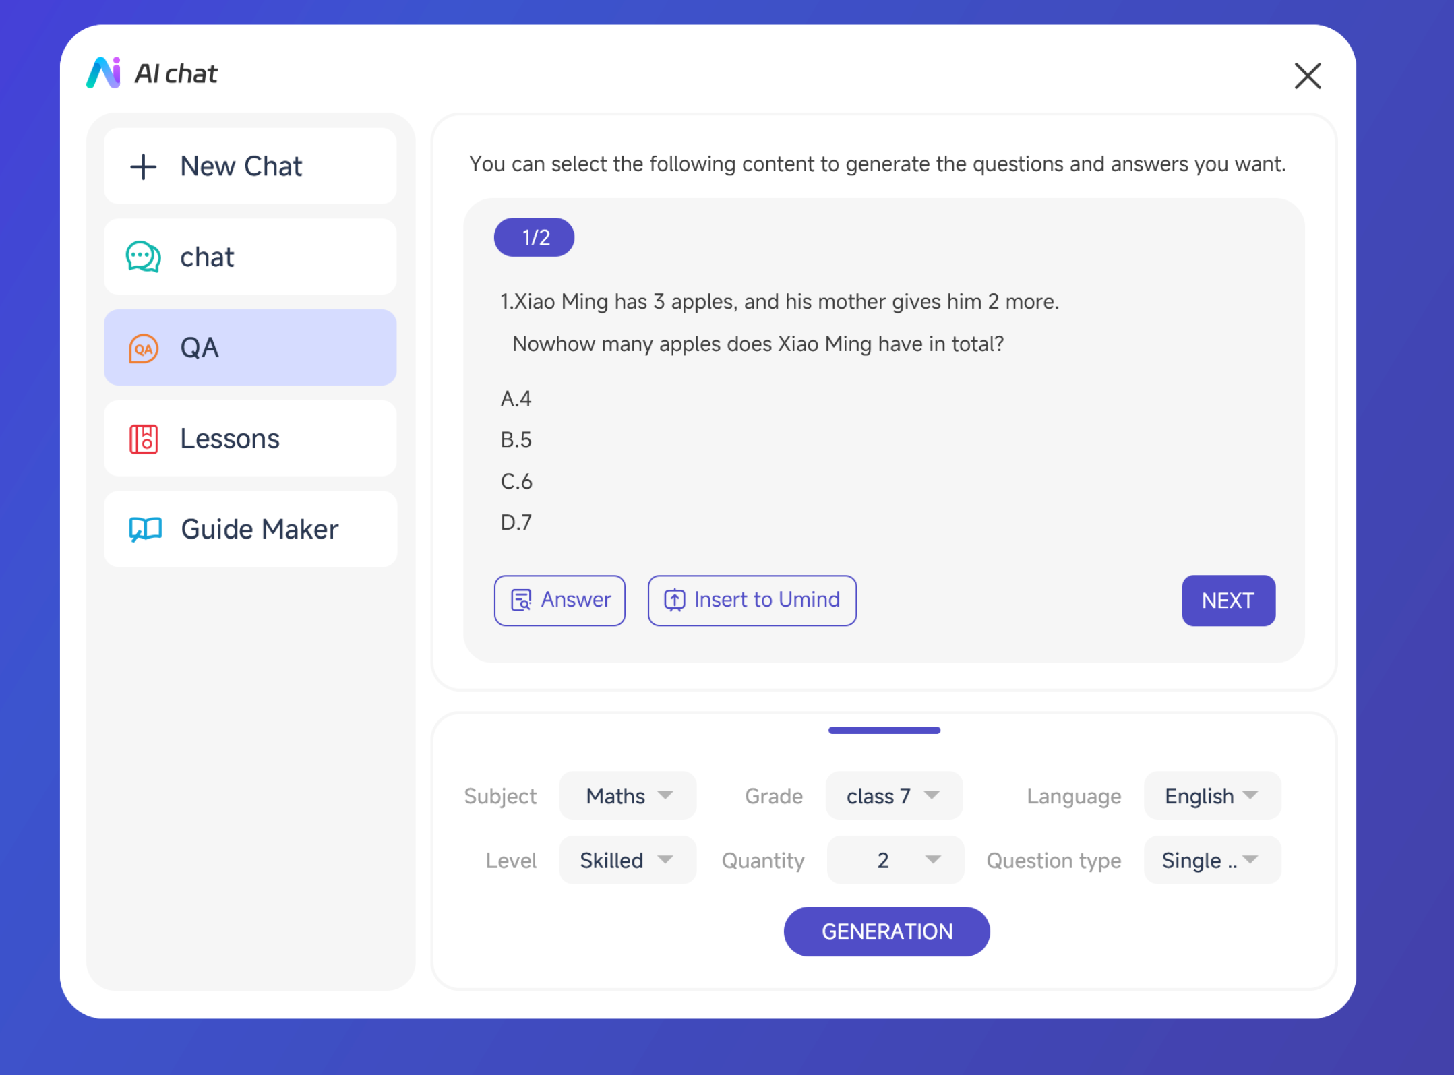
ИИ Ассистент — Вопрос/Ответ и Уроки
More Interactive
Доступно отдельно и внутри Umind
Чат – это прямой ответ
Lesson
ИИ Генерация урока

Slide 5
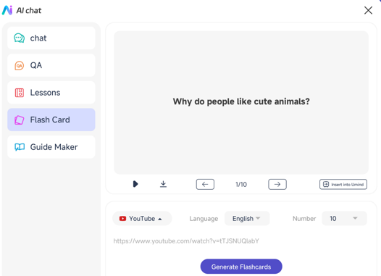
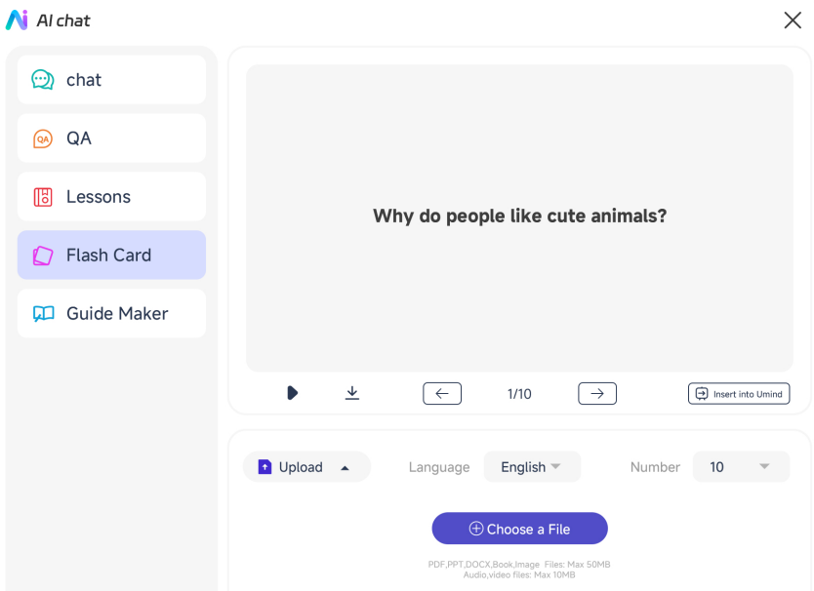
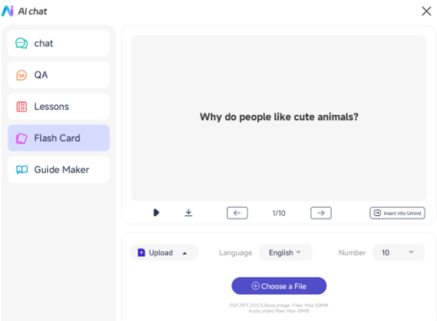
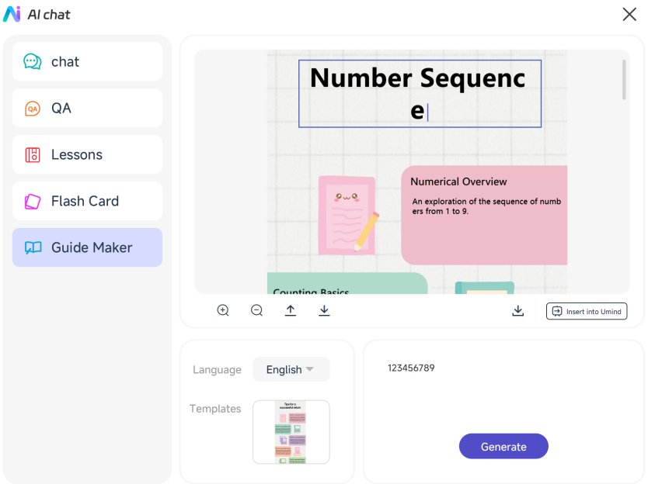
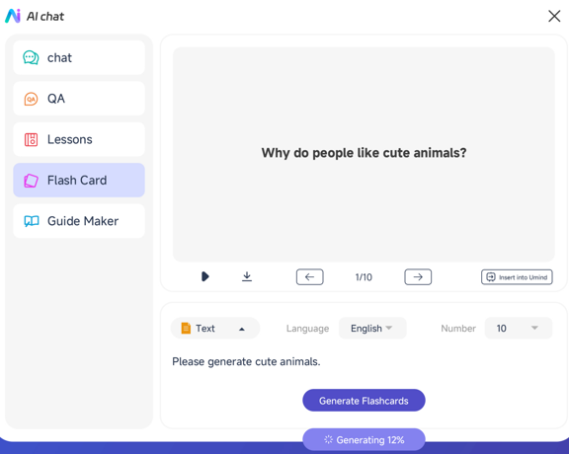
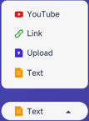
ИИ Ассистент — Инструменты Блиц опрос / Создать гайд
More Interactive
Из Youtube Video
Сгенерировать блиц опрос
С Загруженных файлов
Сгенерировать гайд
Из текста

Slide 6
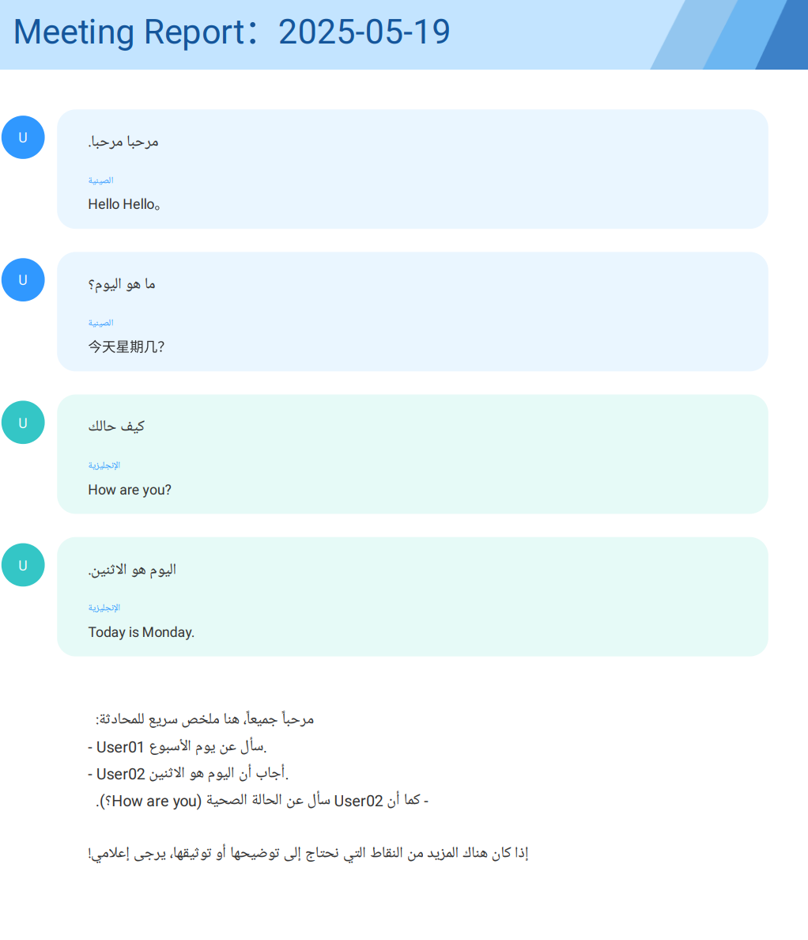
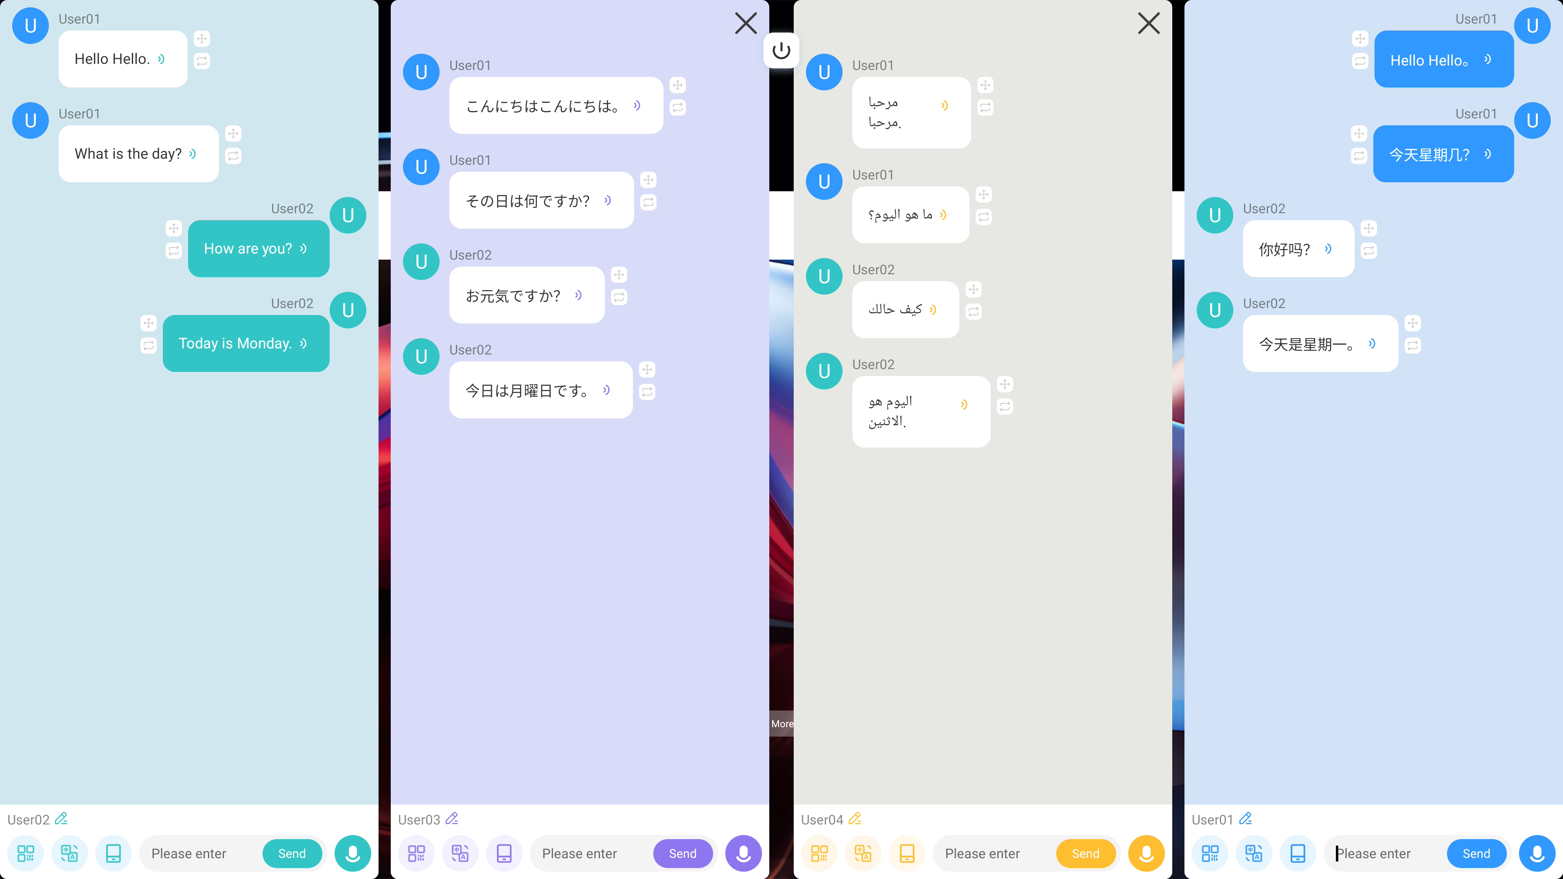
Применение ИИ на деловых встречах — перевод голоса в режиме реального времени
До 4-х
пользователей
Мульти-язычная
поддержка (включая казахский)
Имена пользователей для отображения в протоколе
Так же, пользователи могут присоединиться к обсуждению с мобильных устройств по QR
Протокол встречи по QR

Slide 7


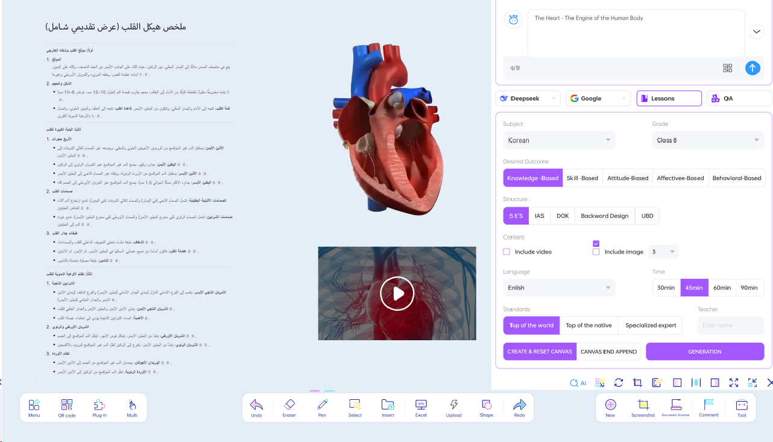

ИИ в Белой доске — Создание плана урока
Один клик и план урока готов (на любых языках)
Любая тематика и выбор уровня сложности / класса

Slide 8

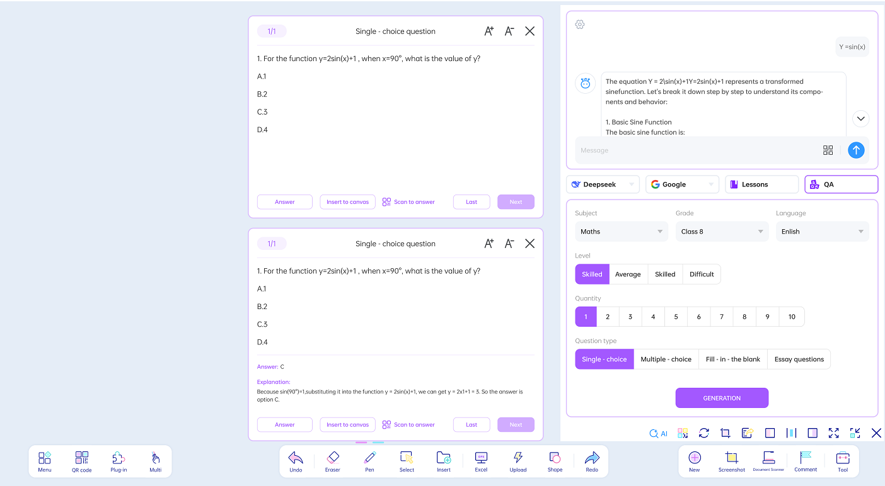
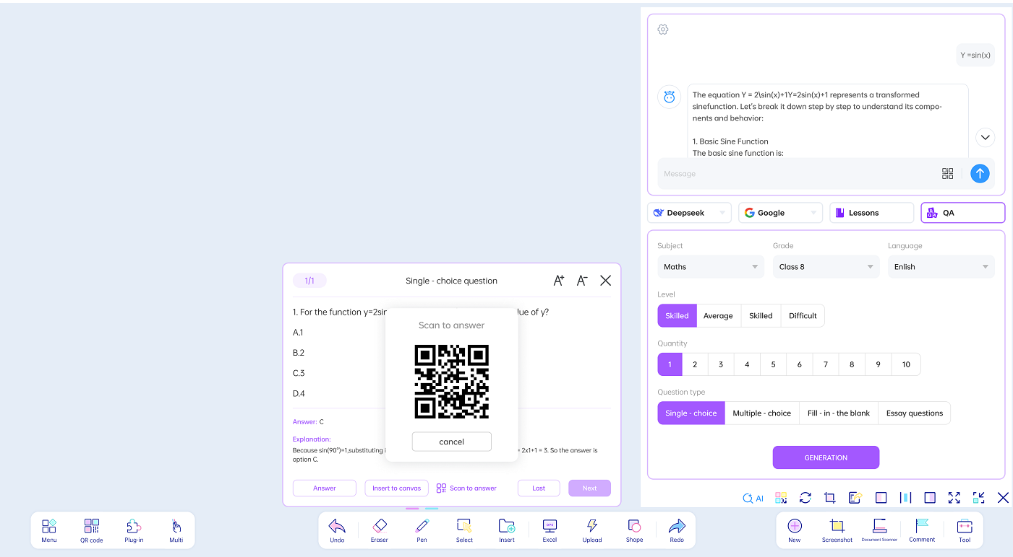
ИИ в Белой доске — Создание викторины
Выбор класса
Разные уровни сложности
Выбор темы вопросов и их количества
Возможность присоединиться к викторине по QR (с конца 2025 года)
Опрос в реальном времени

Slide 9

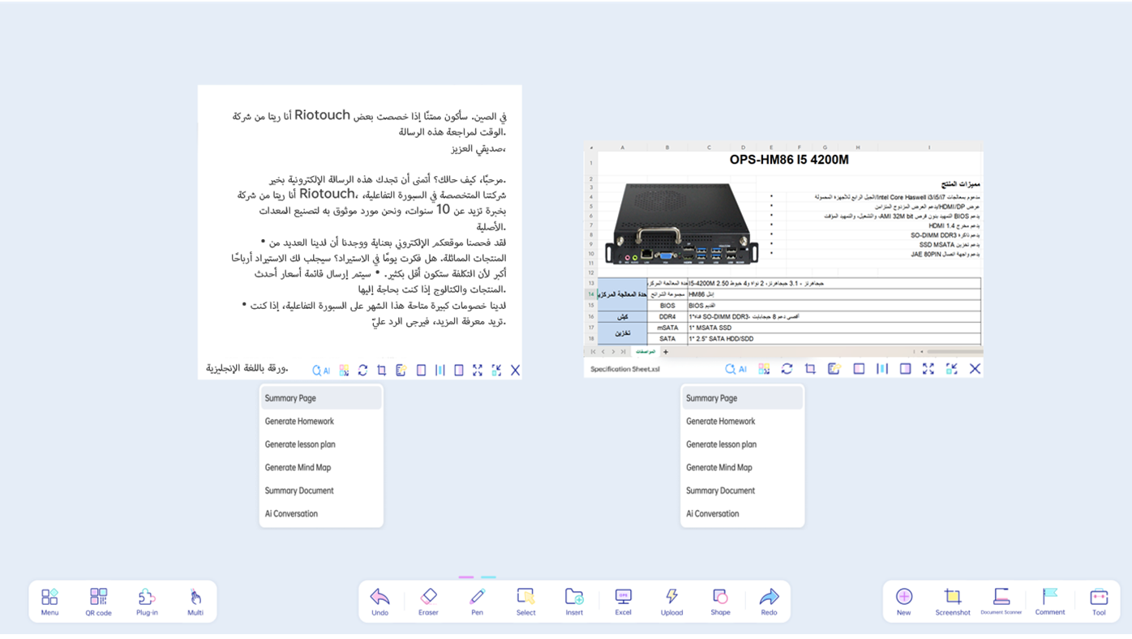
ИИ в Белой доске — Анализ документа
PDF
Online File

Slide 10

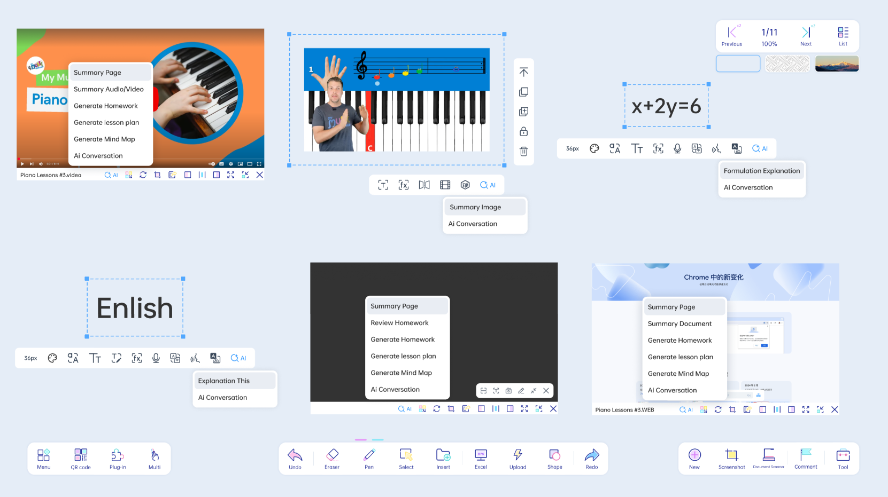
ИИ в Белой доске — Применение в обучении
Video
Picture
Formular
Text
Camera
Web
Распознавание текста и генерация уроков или объяснений по тематике написанного

Slide 11

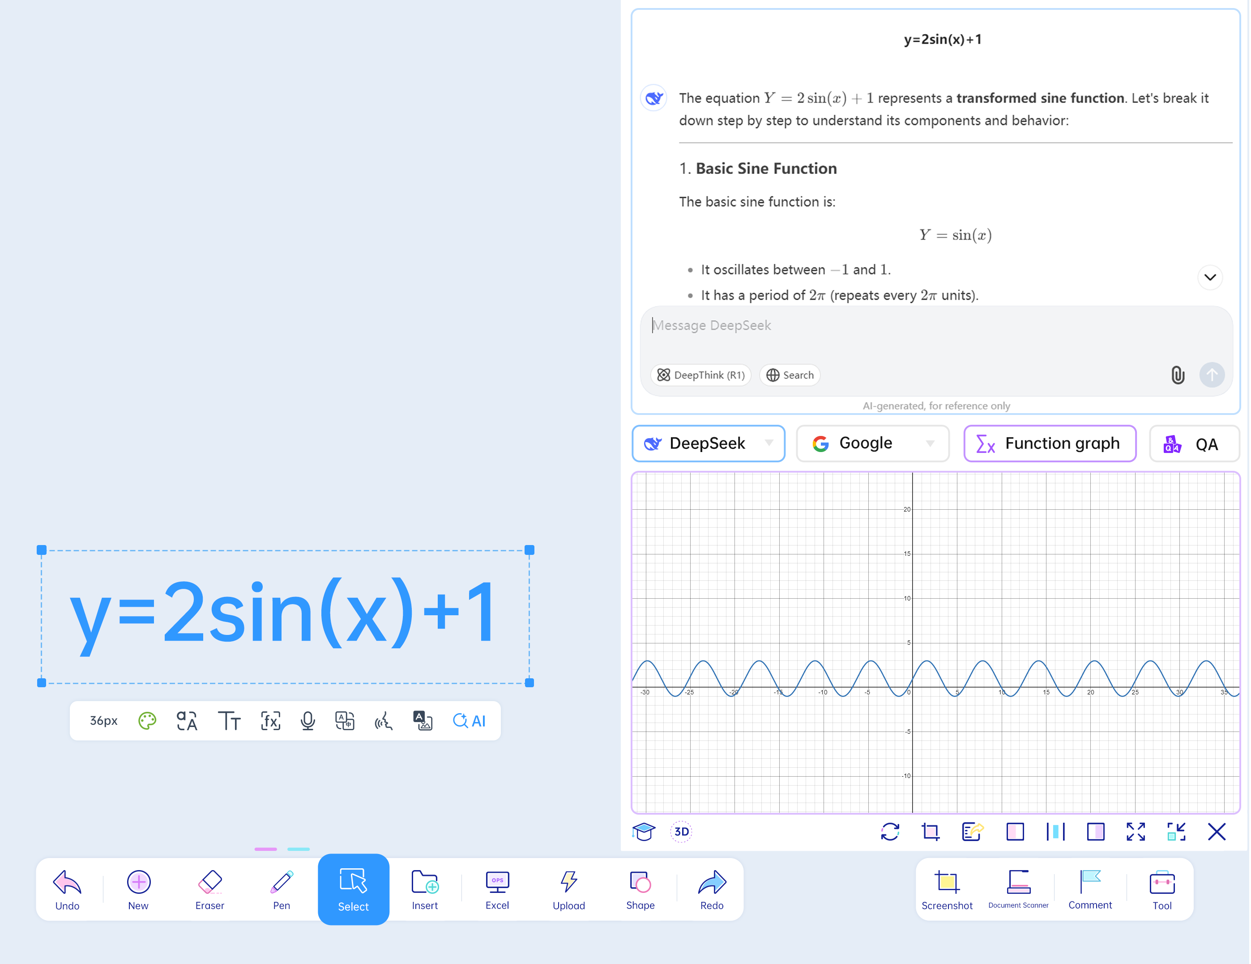
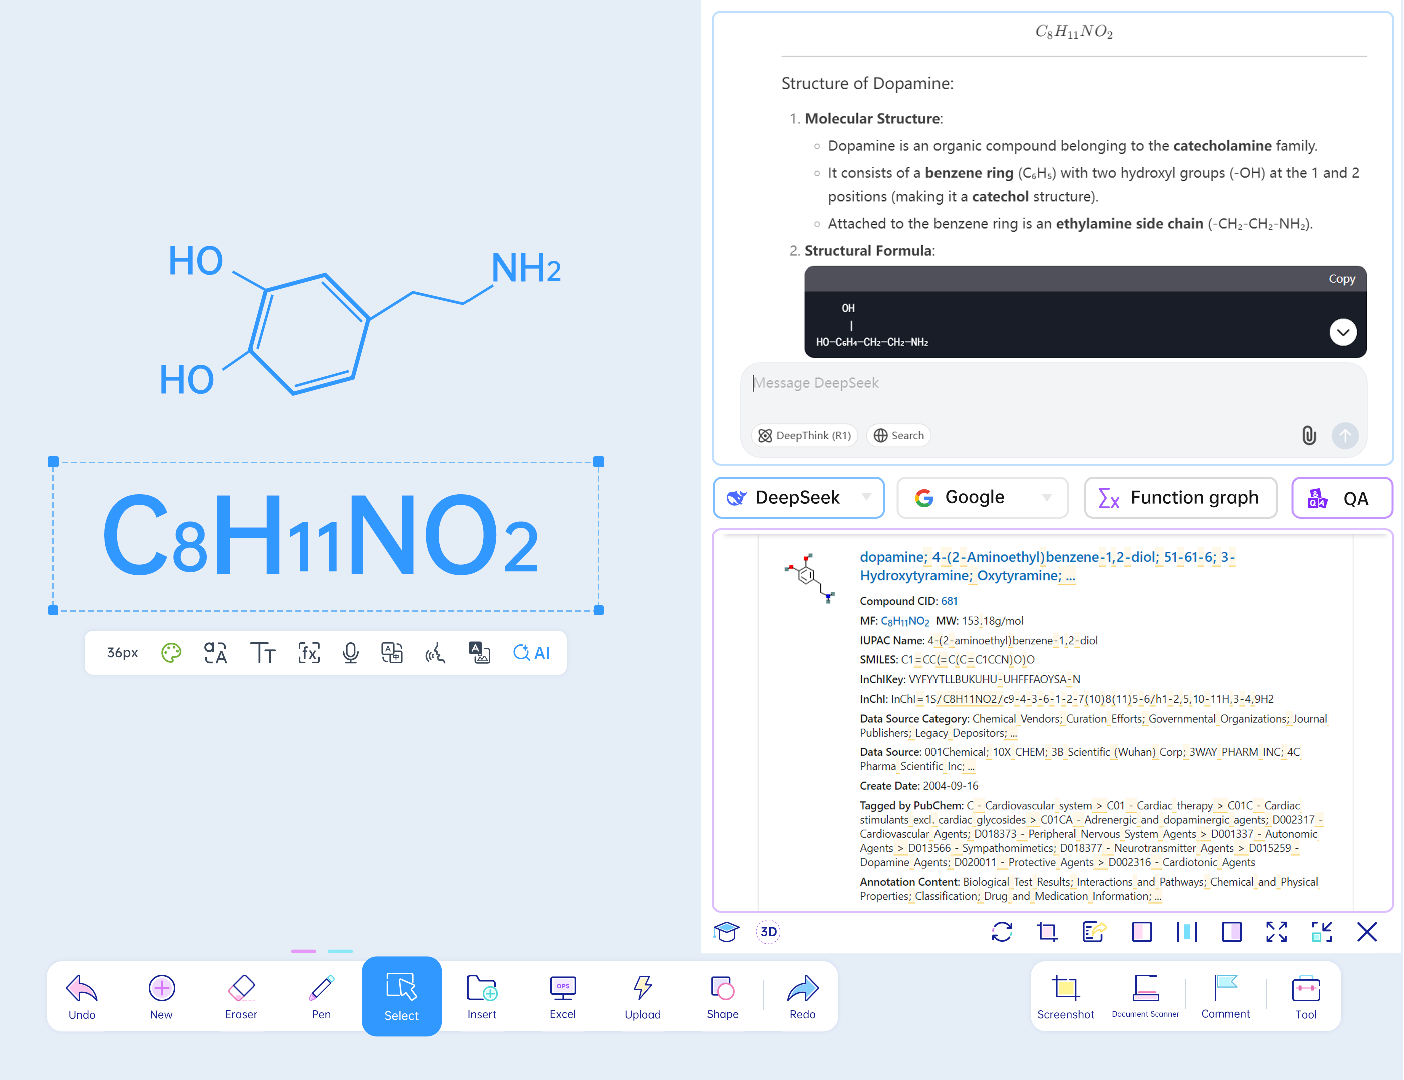
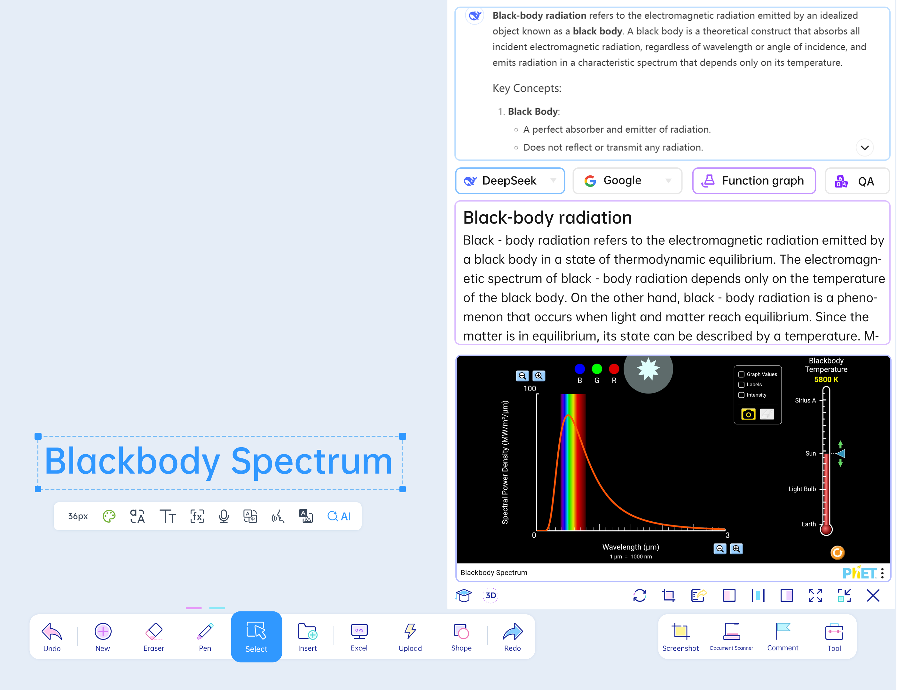
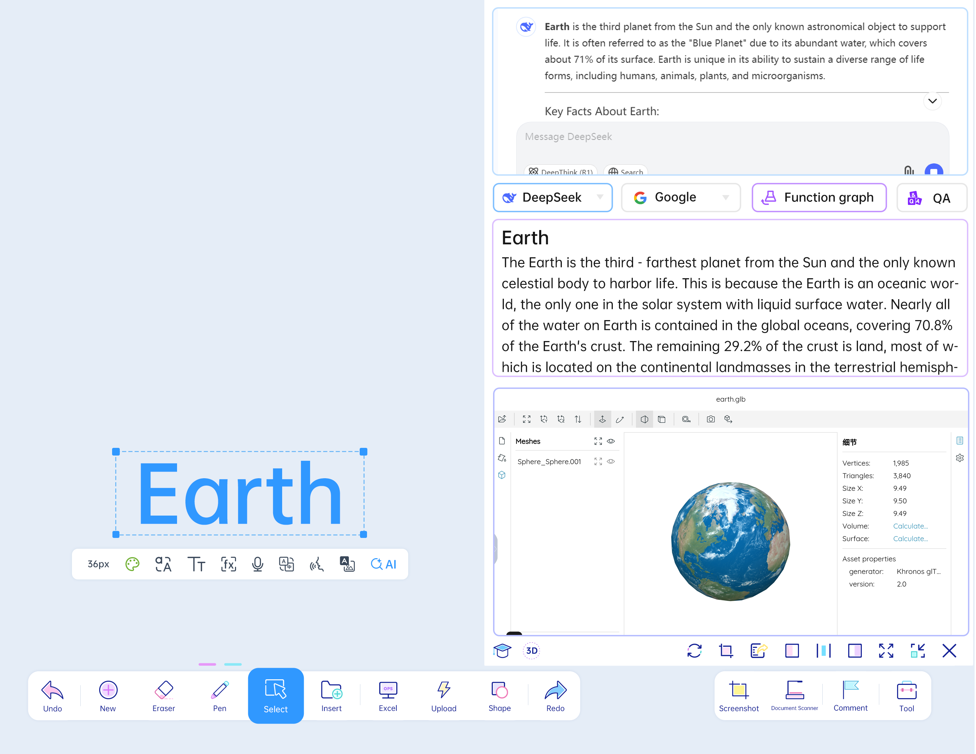
ИИ в Белой доске — Применение в обучении
Математические формулы
Химические формулы
PHET – библиотека моделей для обучения
Интегрированные 3D модели

Slide 12

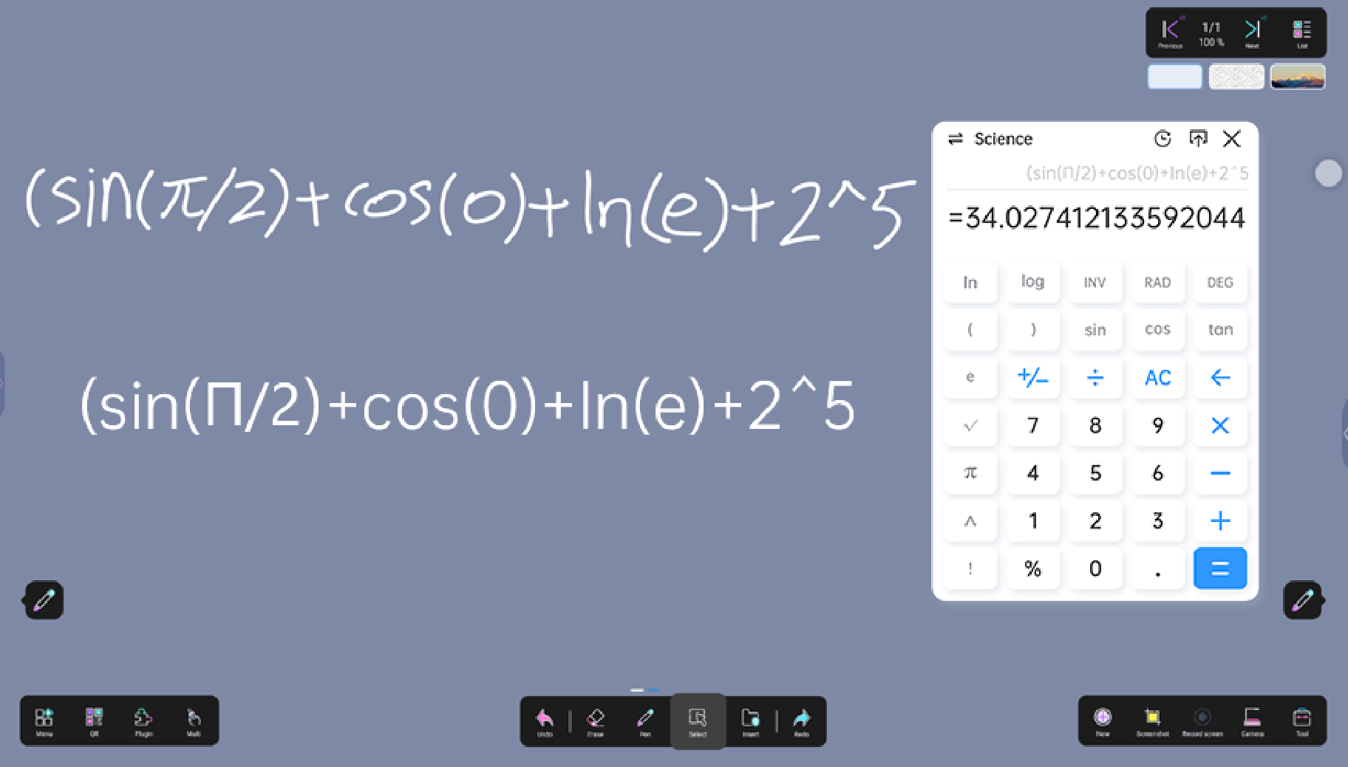
ИИ в Белой доске — Калькулятор
Используйте научный калькулятор в Umind

Slide 13
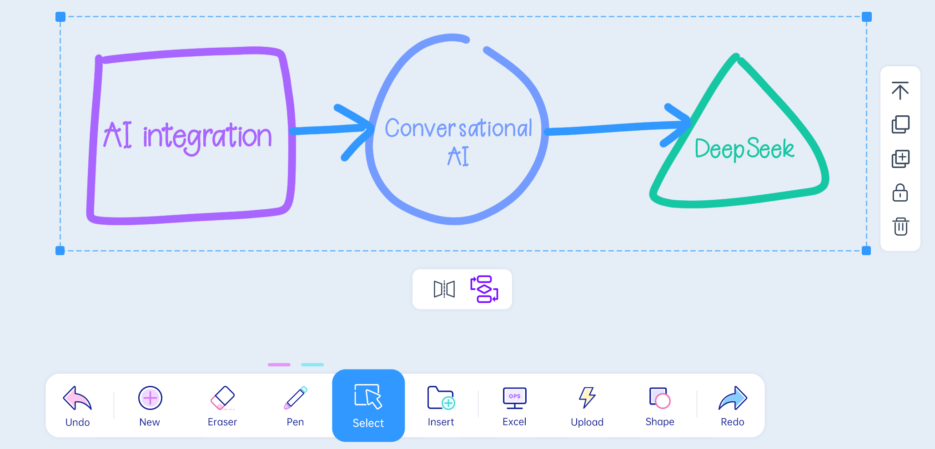
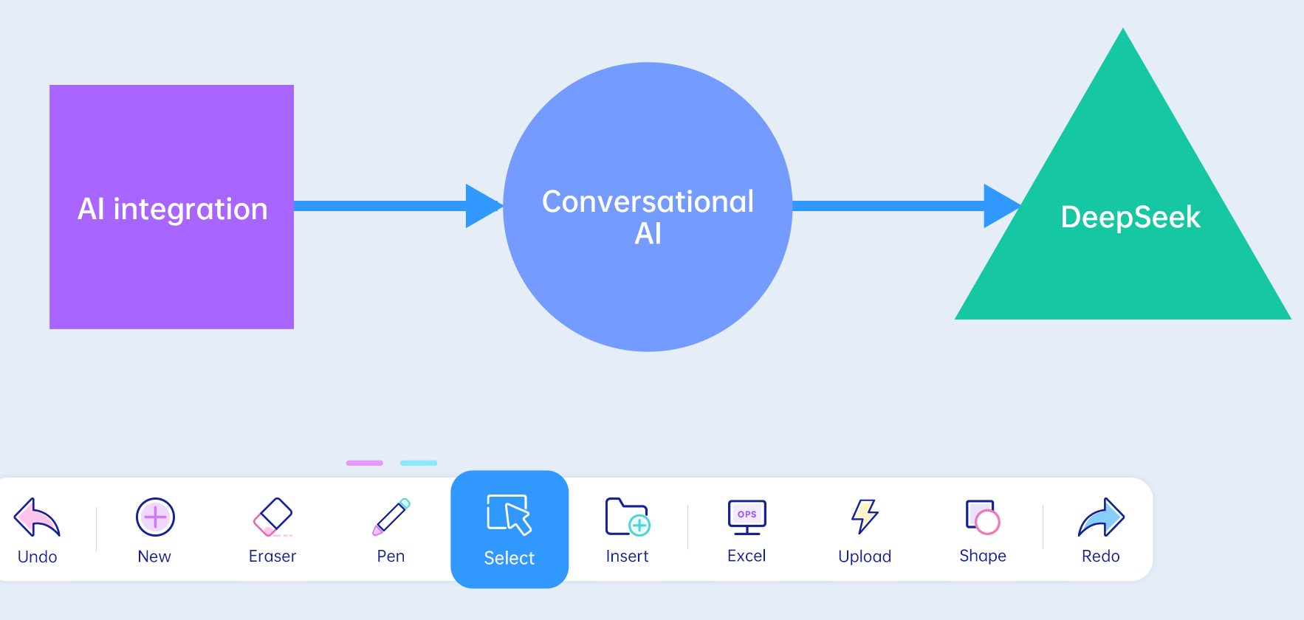
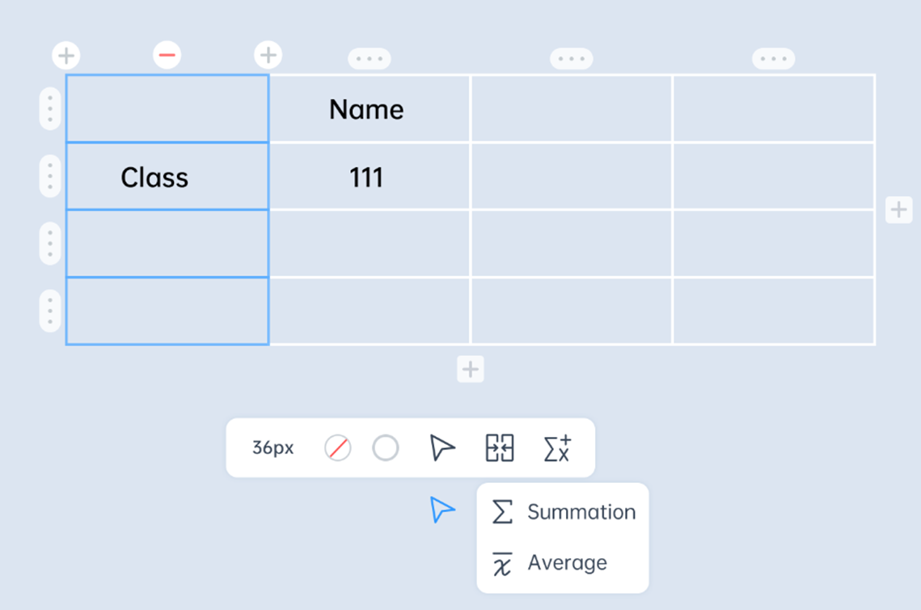
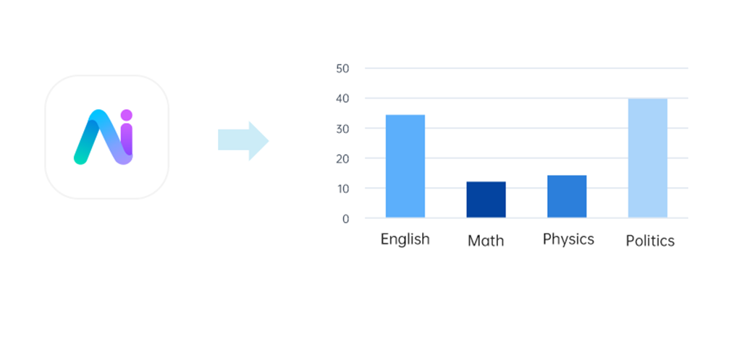
ИИ в Белой доске — Распознавание нарисованных схем
Генерация Блок-Схемы
Расчет таблиц и генерация диаграмм

Slide 14

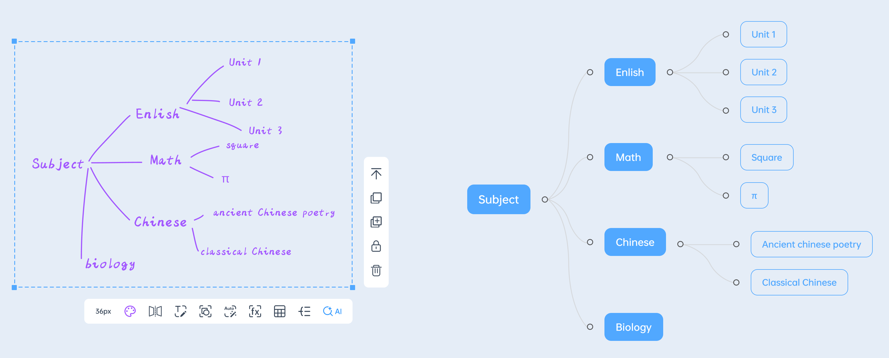
ИИ в Белой доске — Распознавание нарисованных Интеллект-карт
Создавайте Интеллект-карты

Slide 15

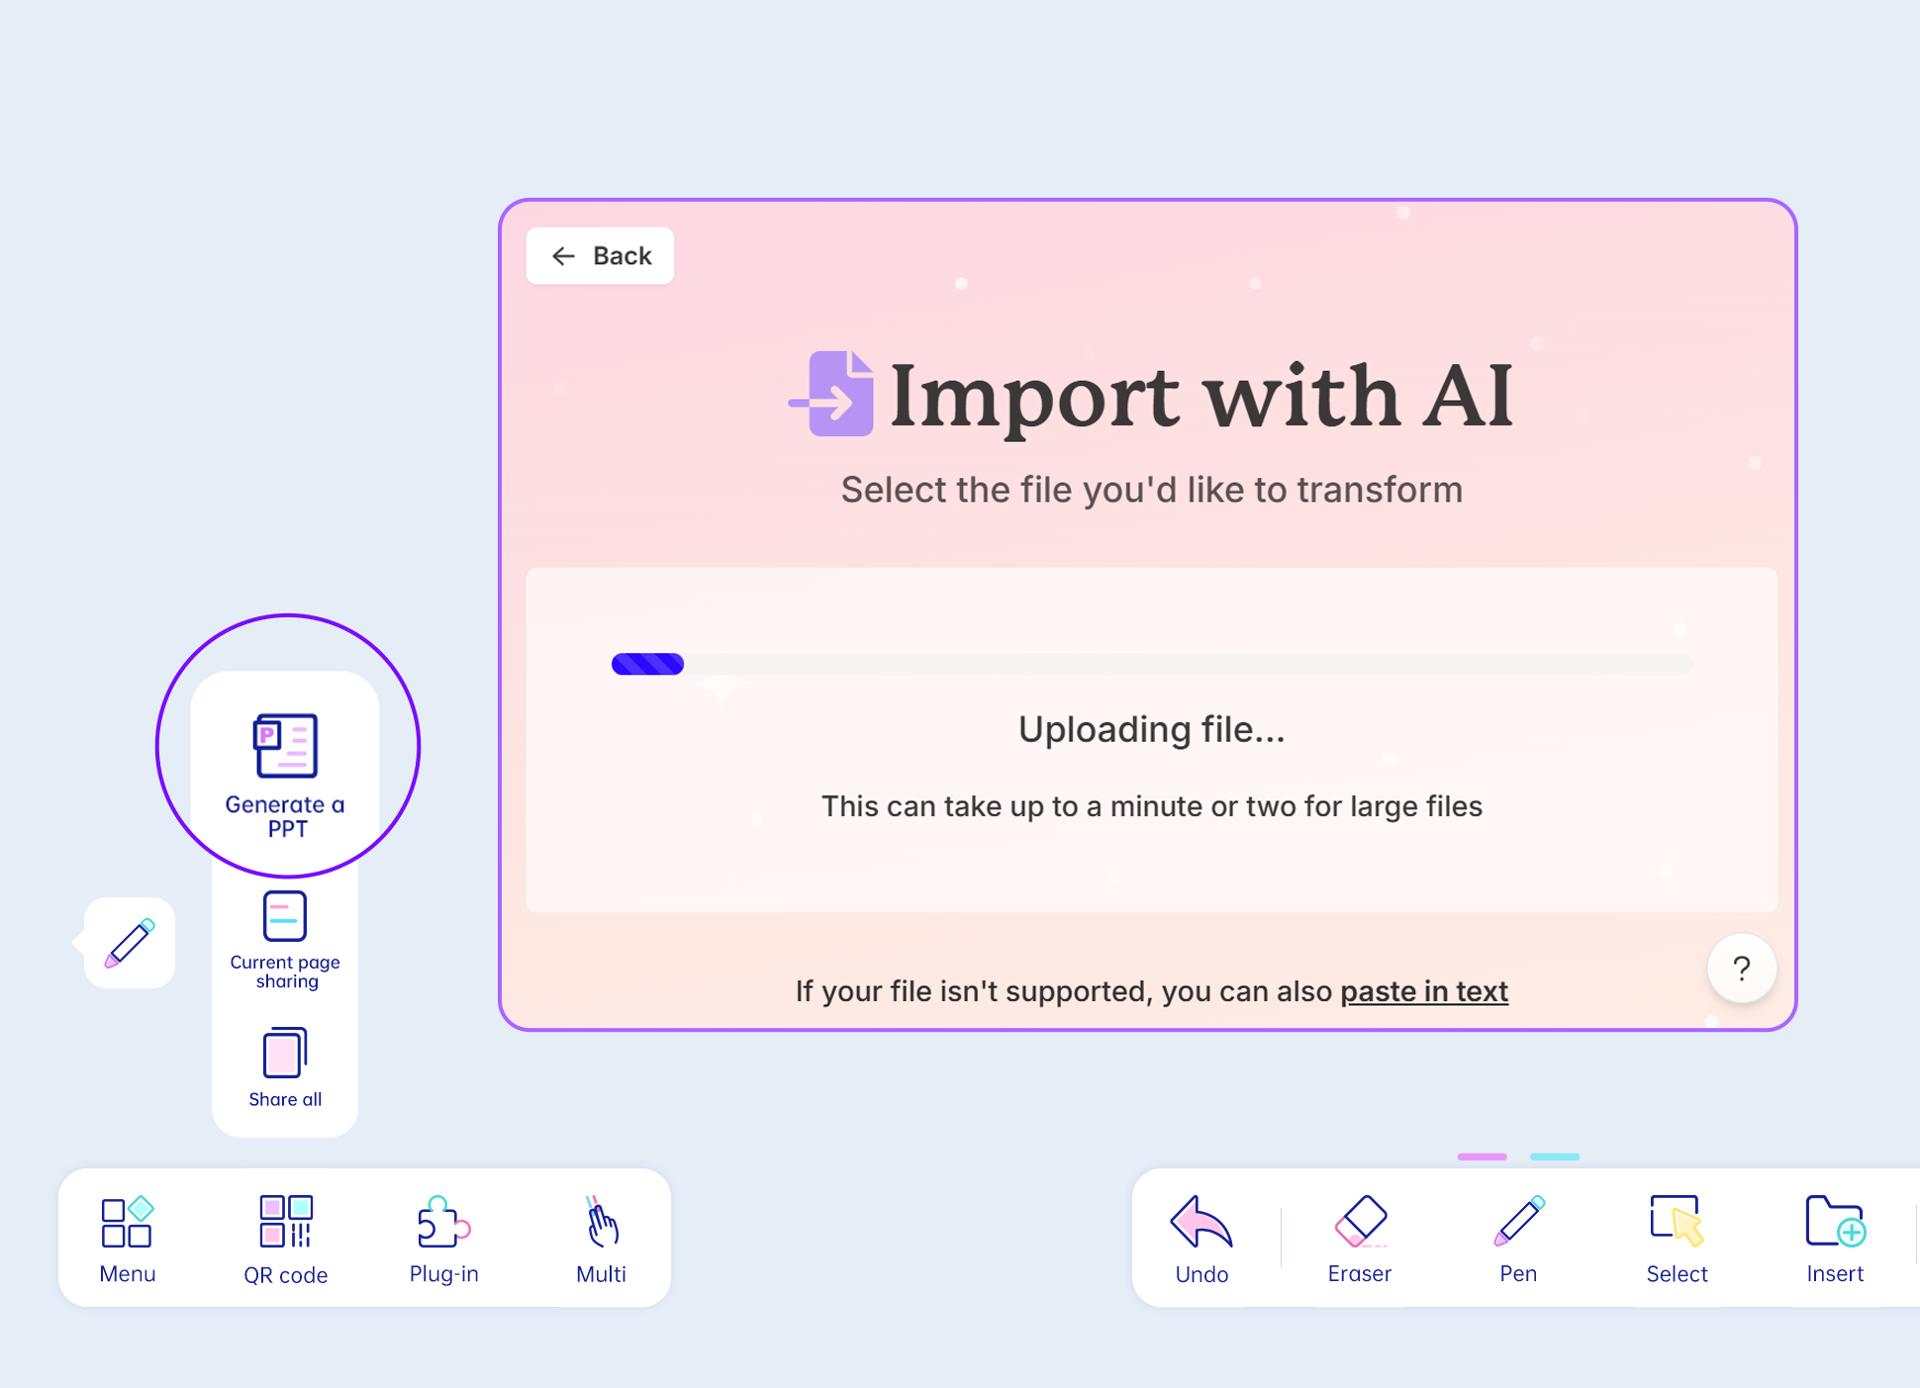
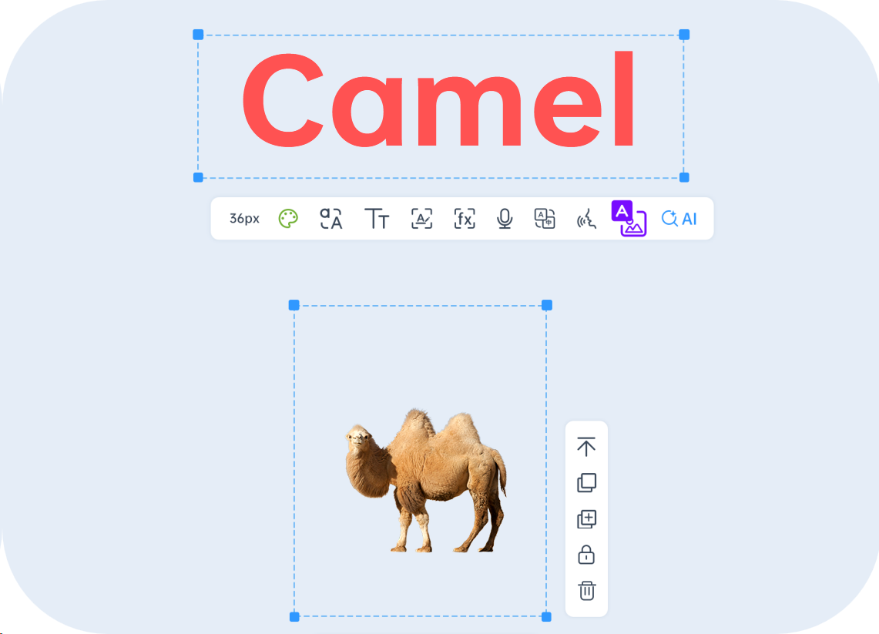
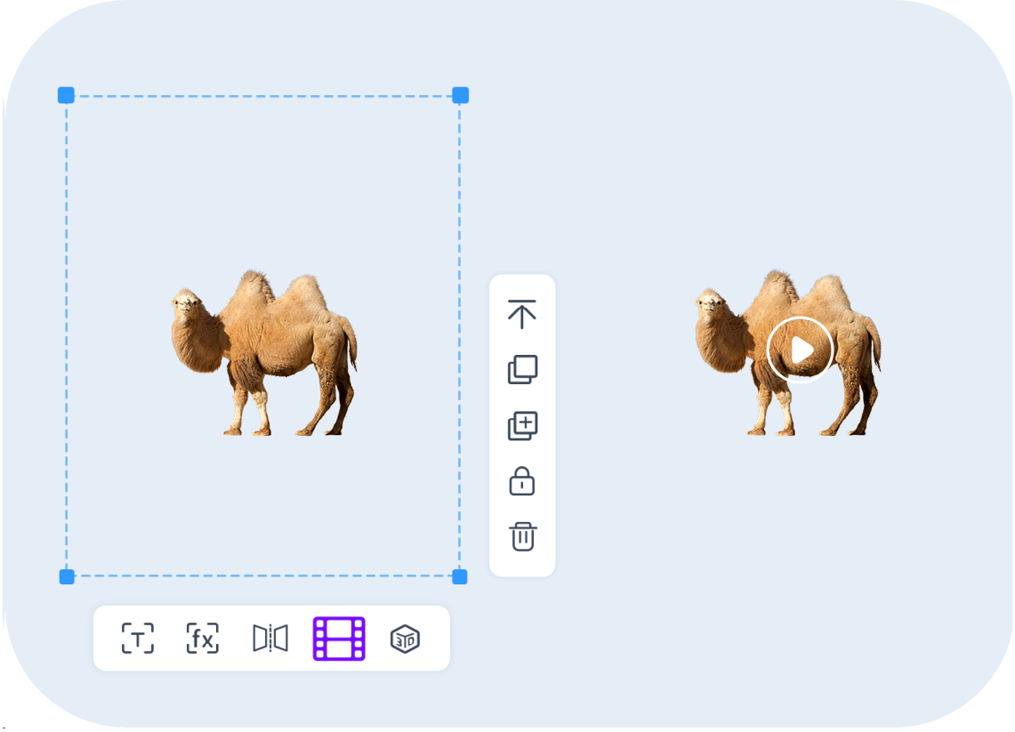
ИИ в Белой доске — Преобразование изображений/3D/видео
Генерация PPT
Из Текста в Изображение
Из Текста в Видео

Slide 16

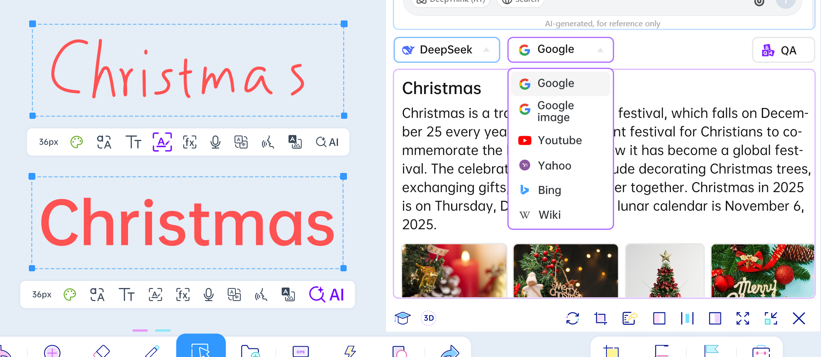
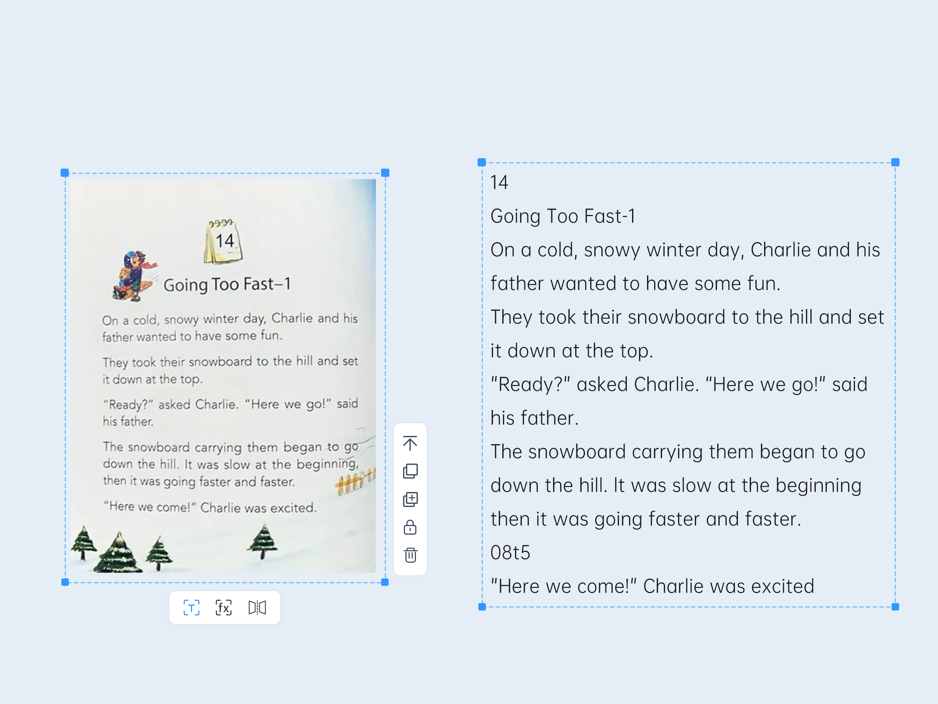
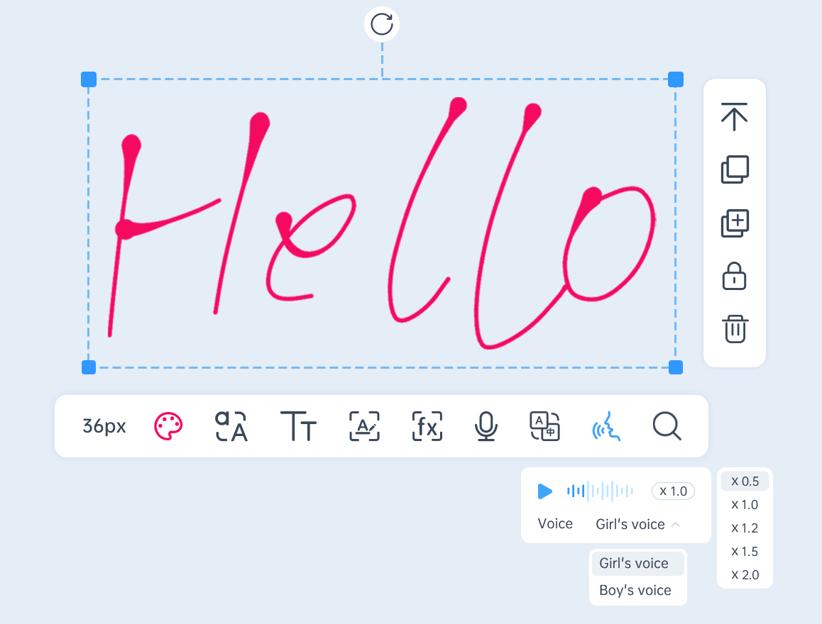
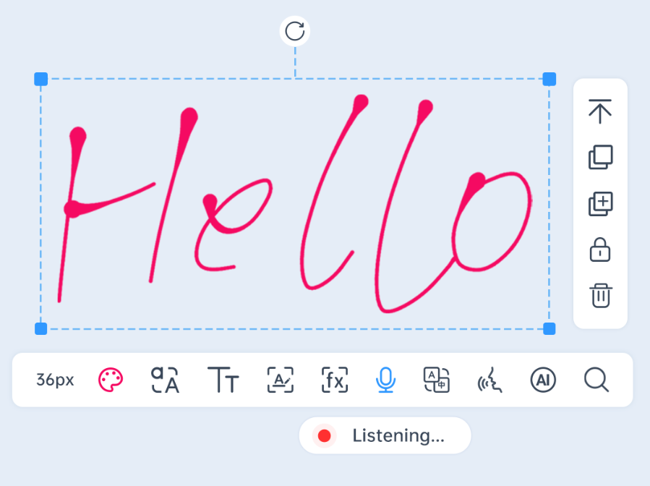
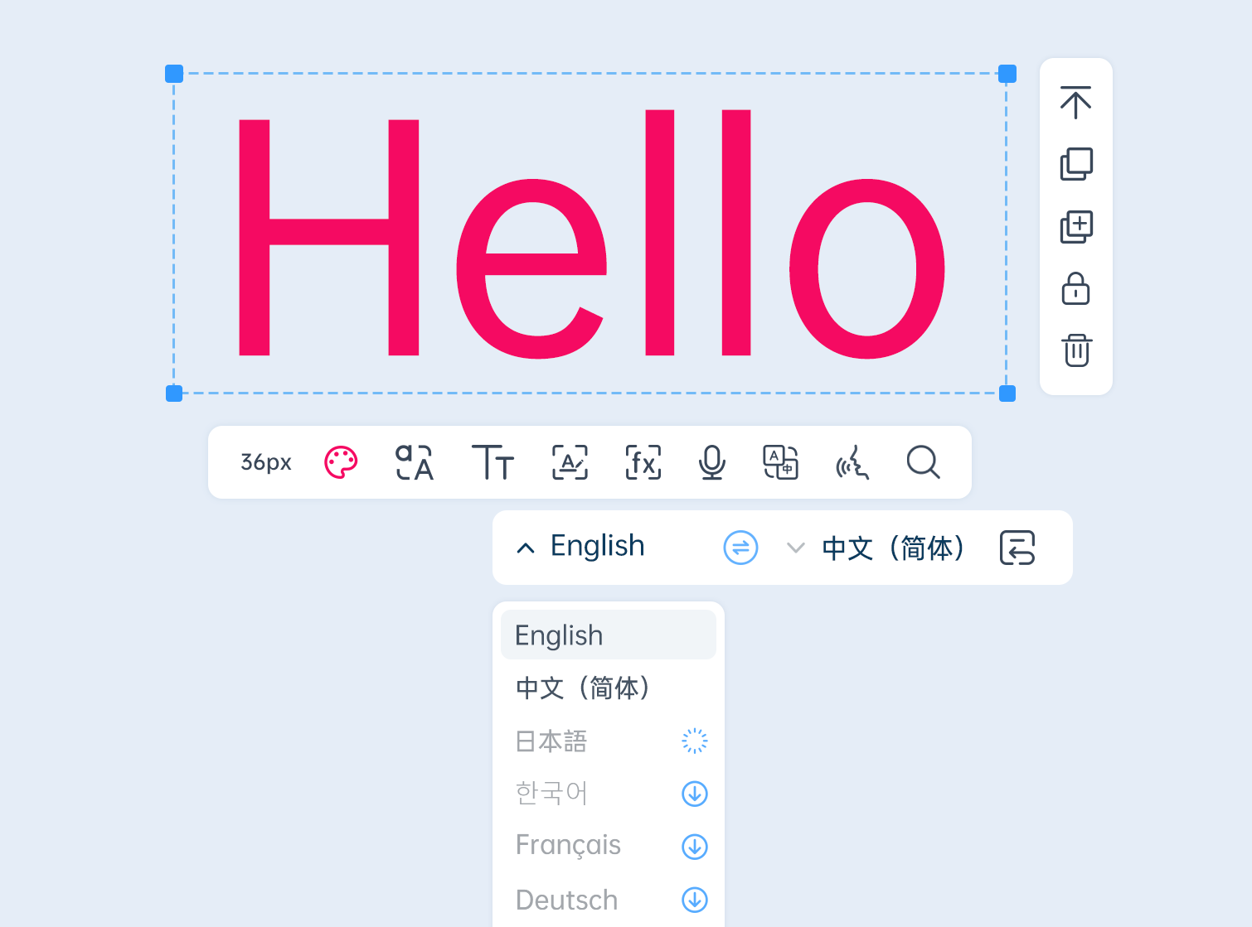
ИИ в Белой доске – Базое функции
Распознавание рукописного текста
Распознавание текста
Преобразование текста в речь
Text - to - Speech (TTS)
Речь в текст (STT)
Speech - to - Text (STT)
Многоязычный перевод

Slide 17

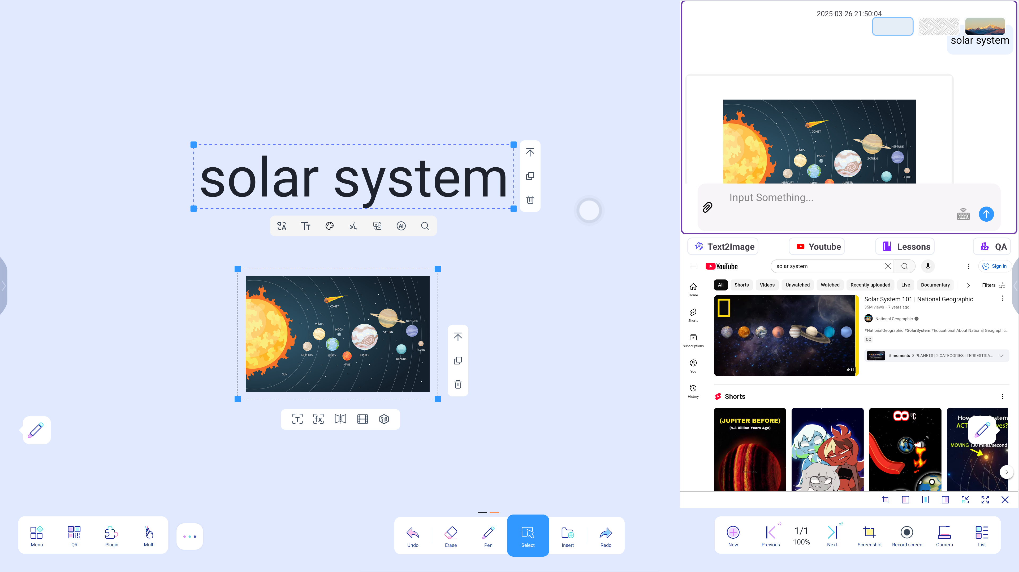


ИИ в Белой доске – Базое функции
Интегрирован DeepSeek
Интегрирован
Open AI ChatGPT

Slide 18
Что нового в Белой Доске?

Slide 19

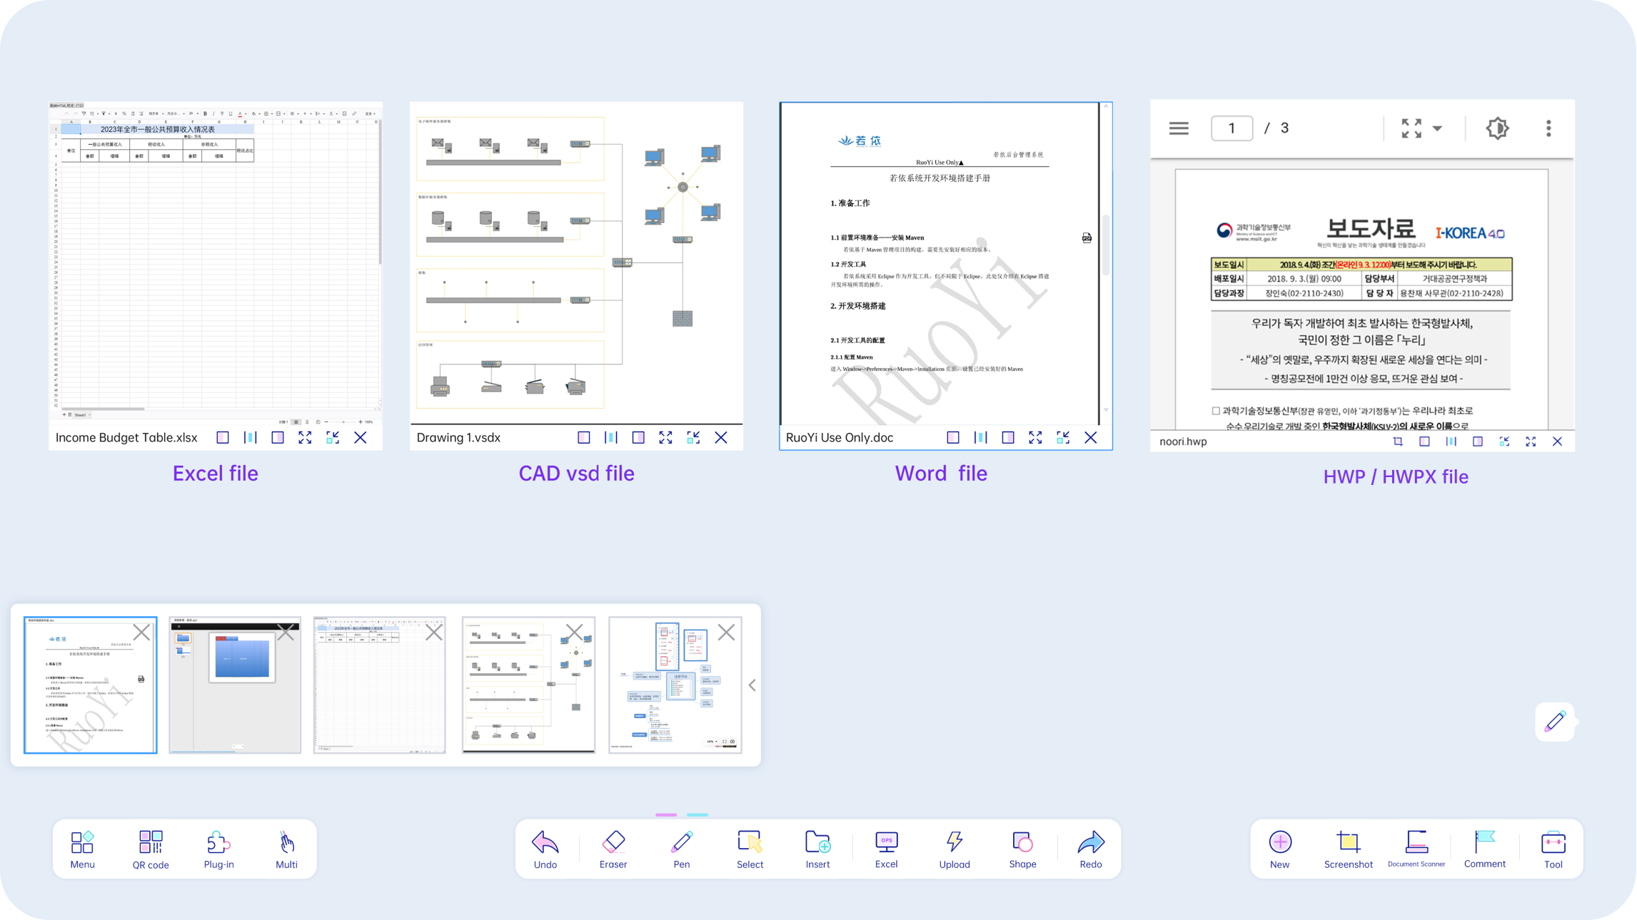
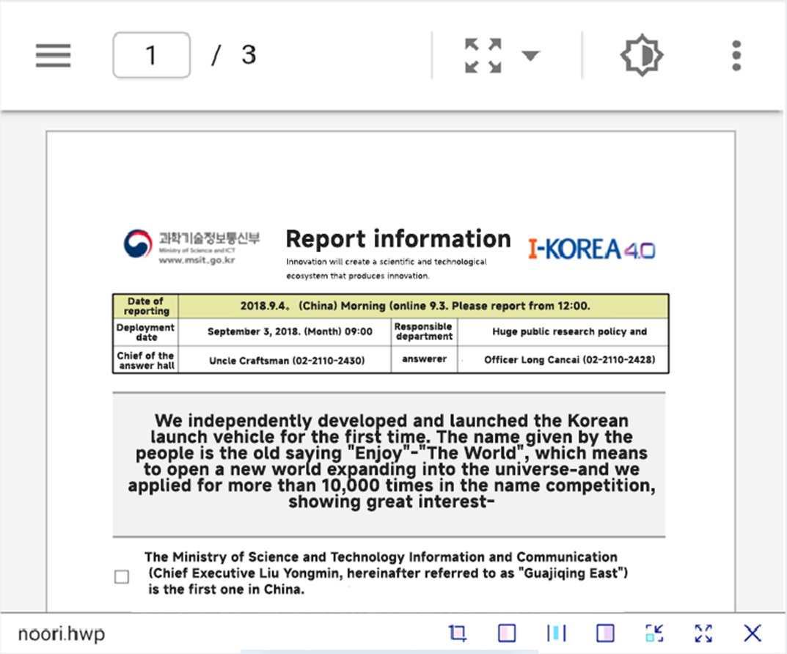


















Umind —
Совместная работа и доступ ко всем типам файлов с единой платформы
Файлы Всех типов
Просмотр файлов в окнах как в системе Windows
Масштаб на весь экран
Разделение вида на левую/правую сторону экрана

Slide 20

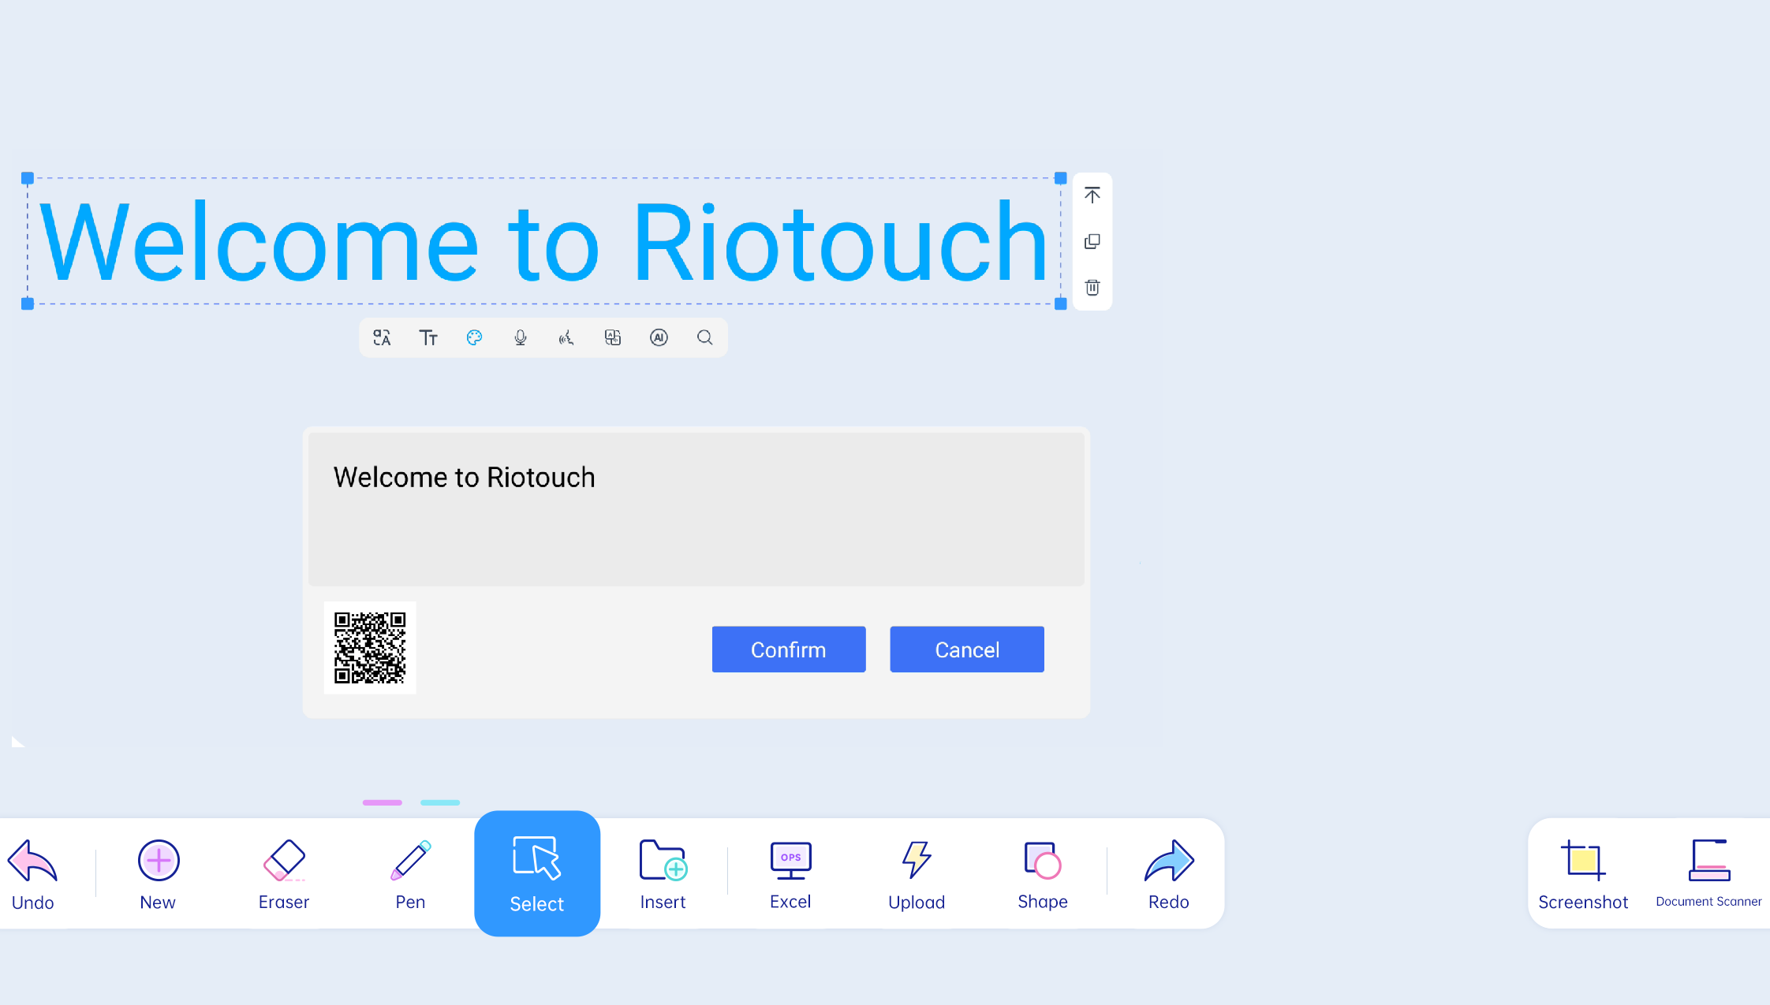
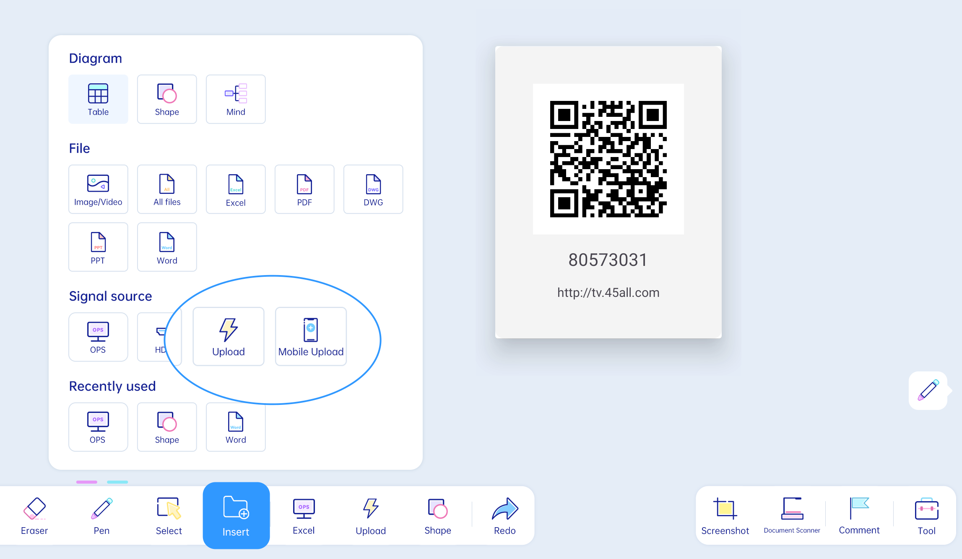
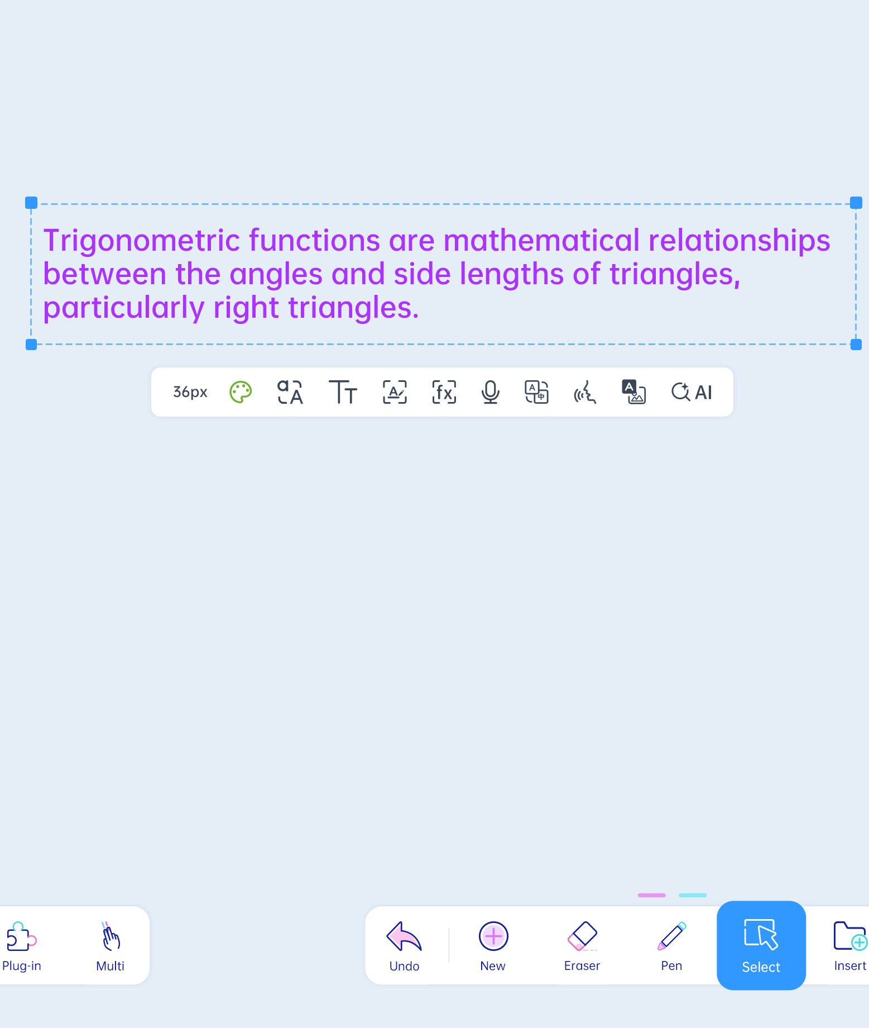

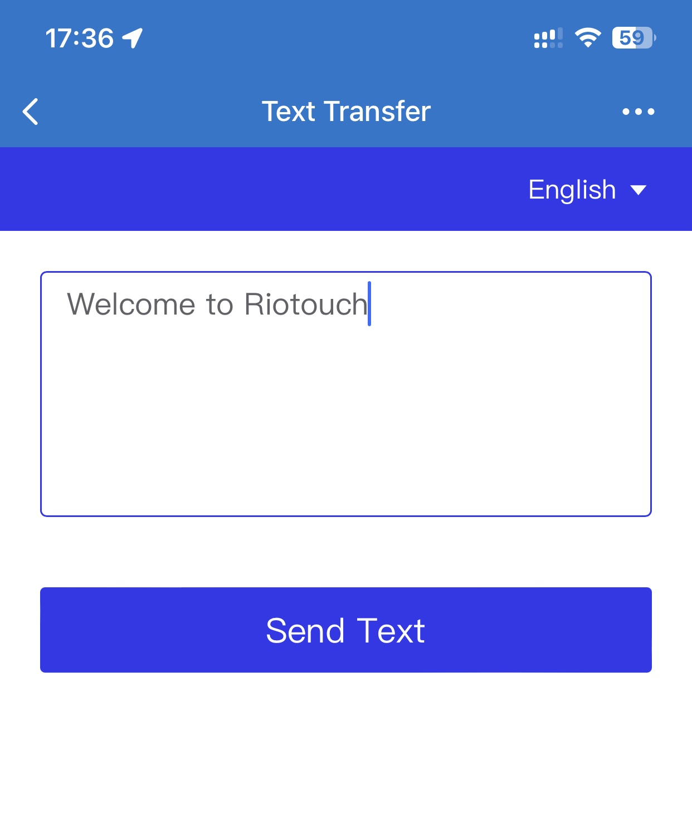
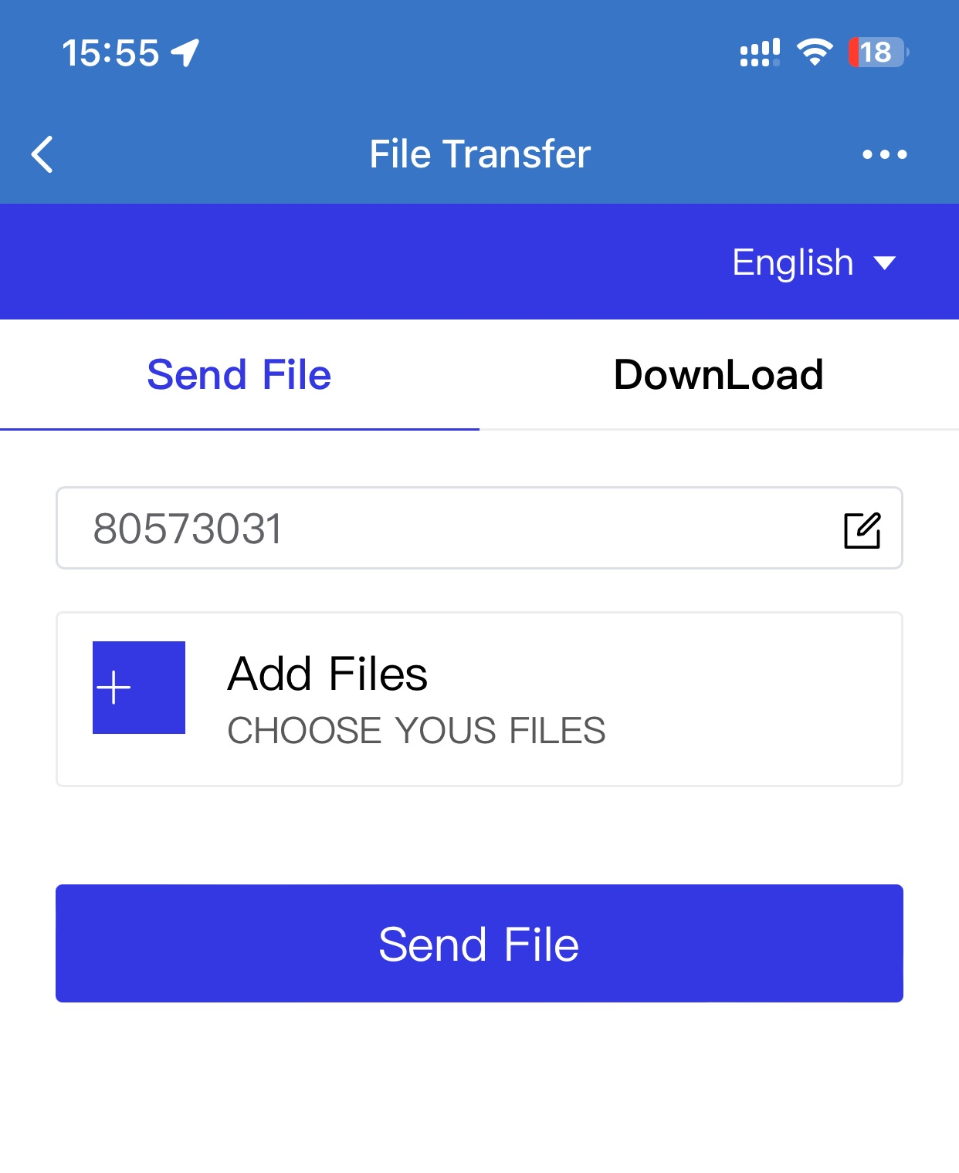
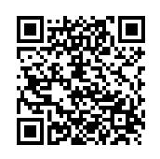
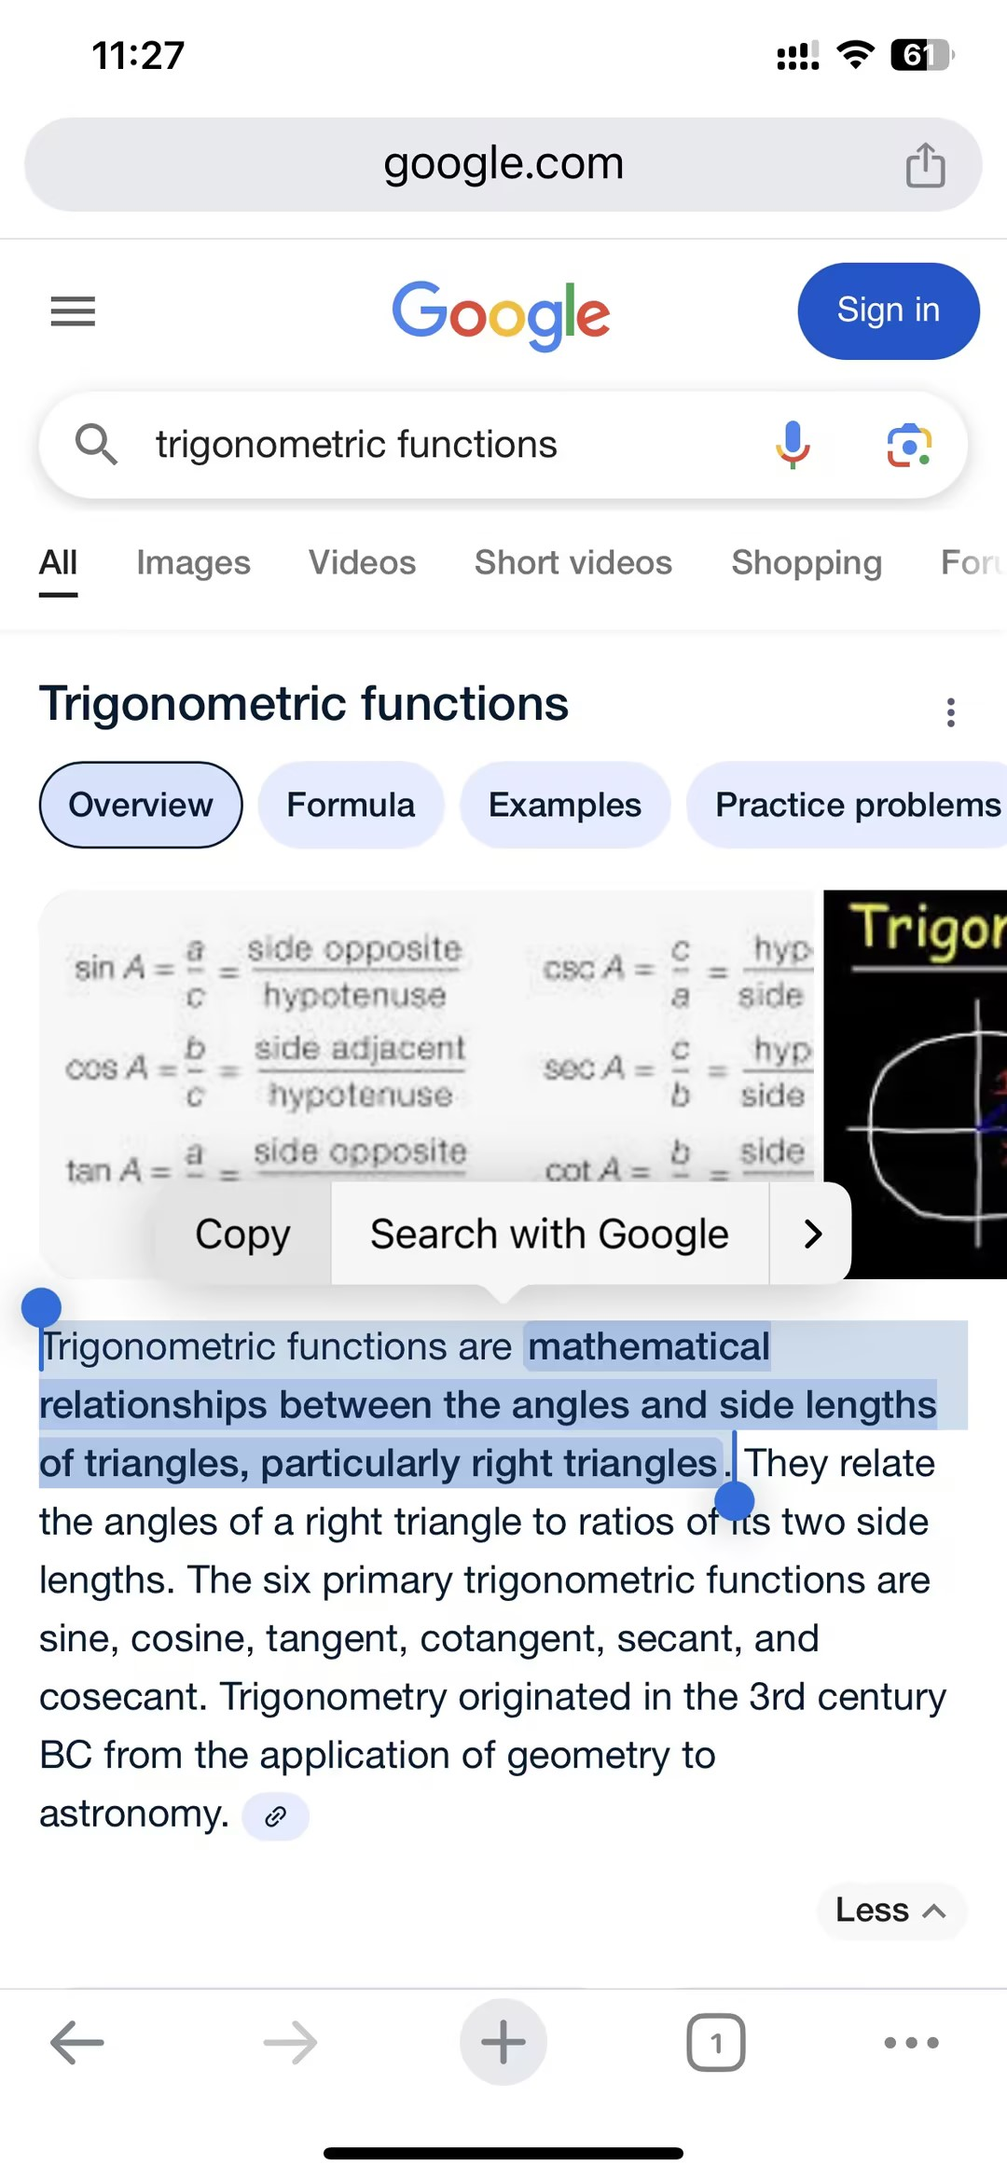
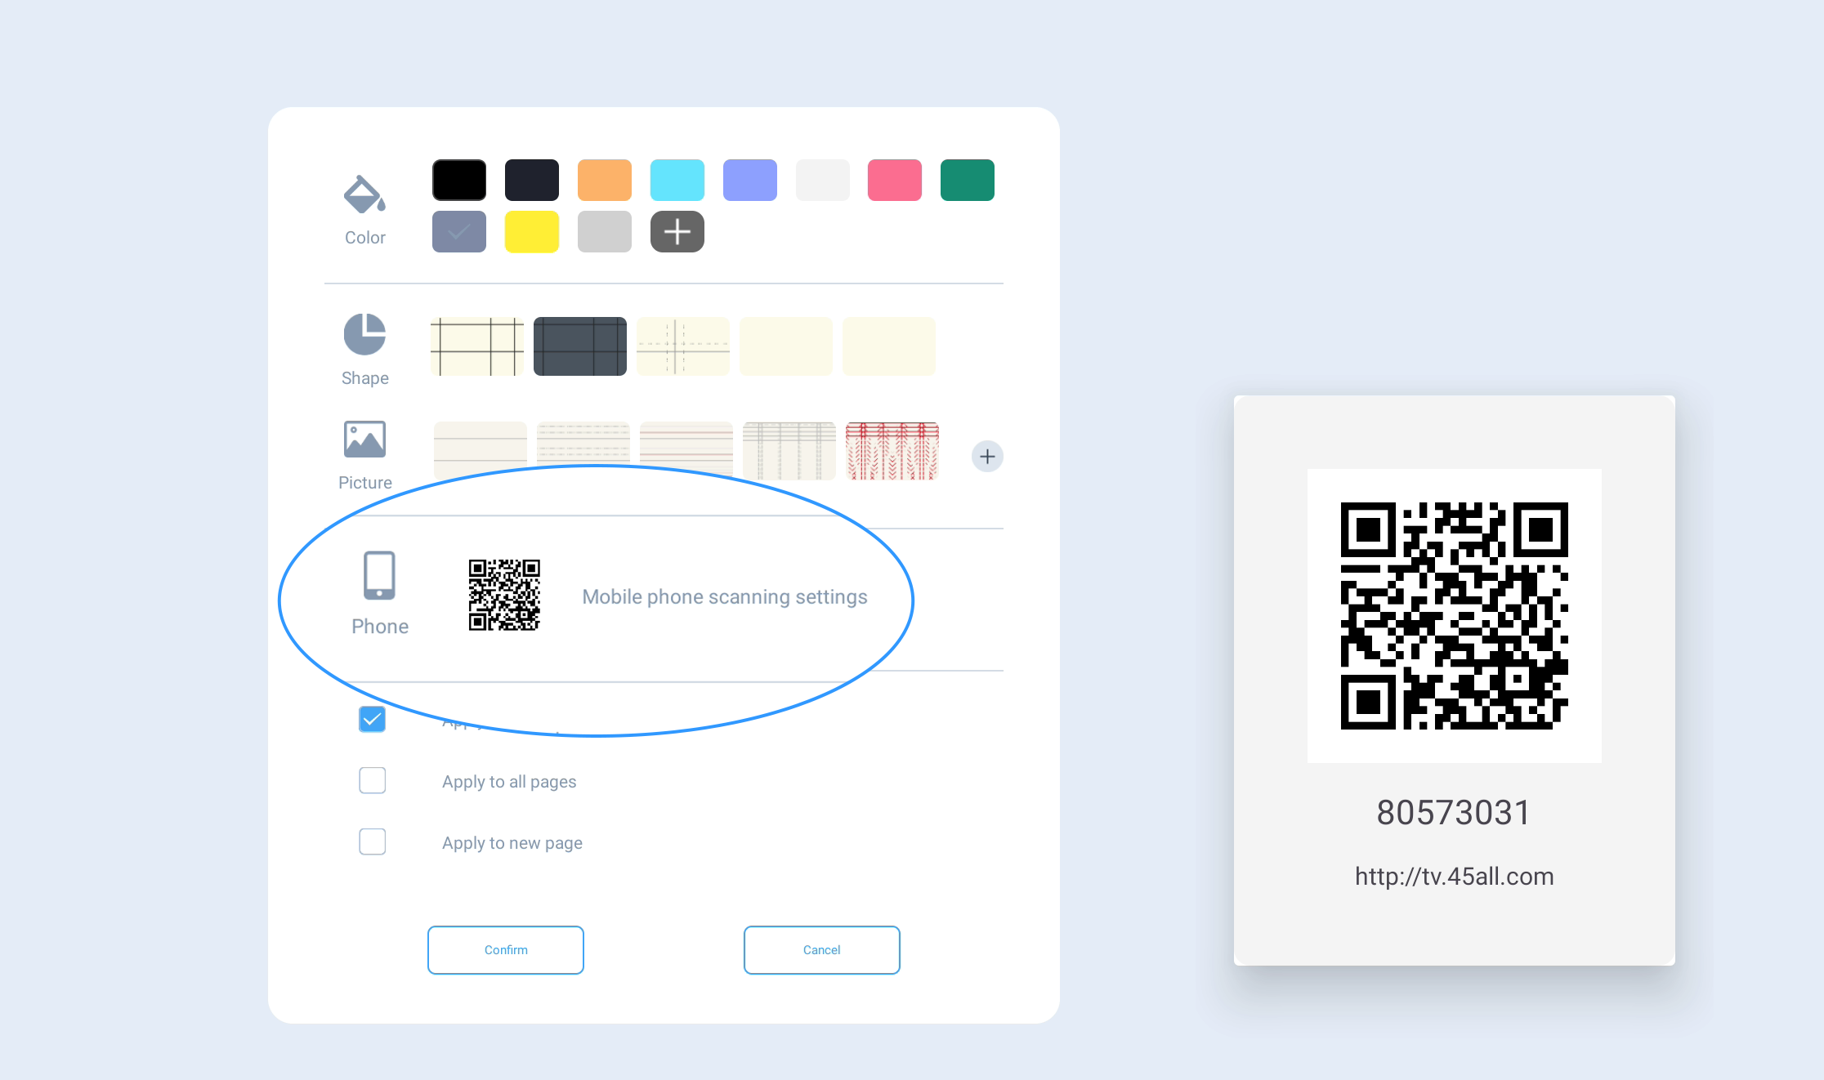
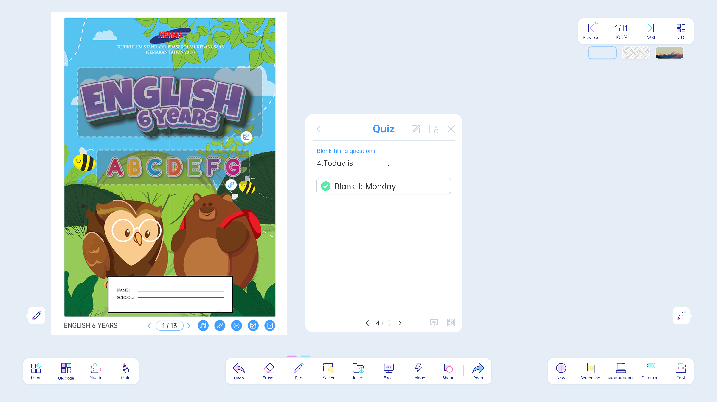
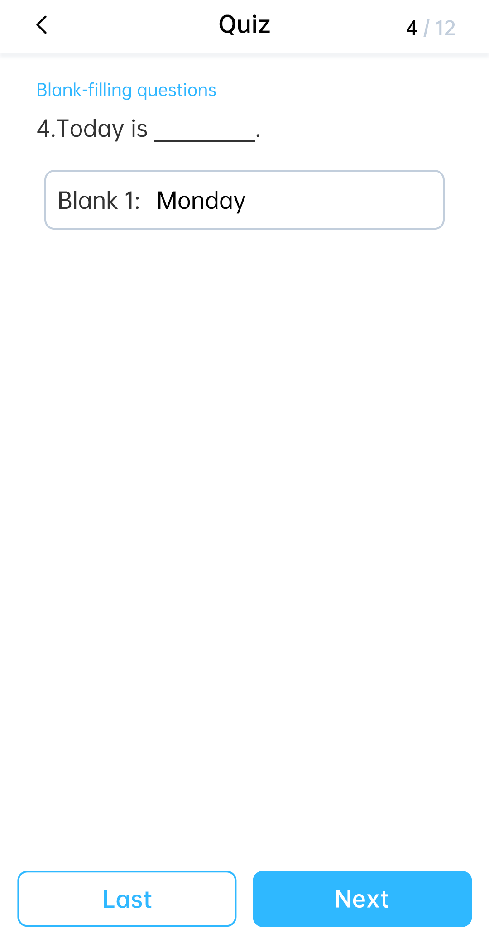
Взаимодействие с мобильными устройствами
Ввод текста
Файлы со смартфона
Фон с телефона
Ответы со смартфона
Буфер обмена с телефона

Slide 21

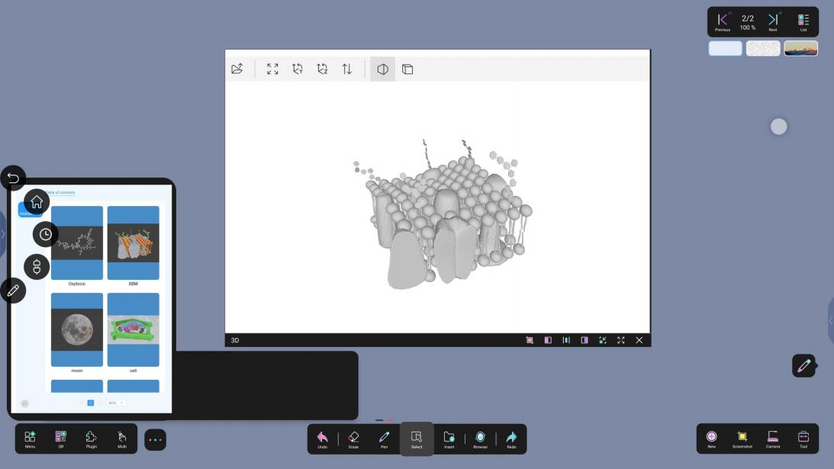
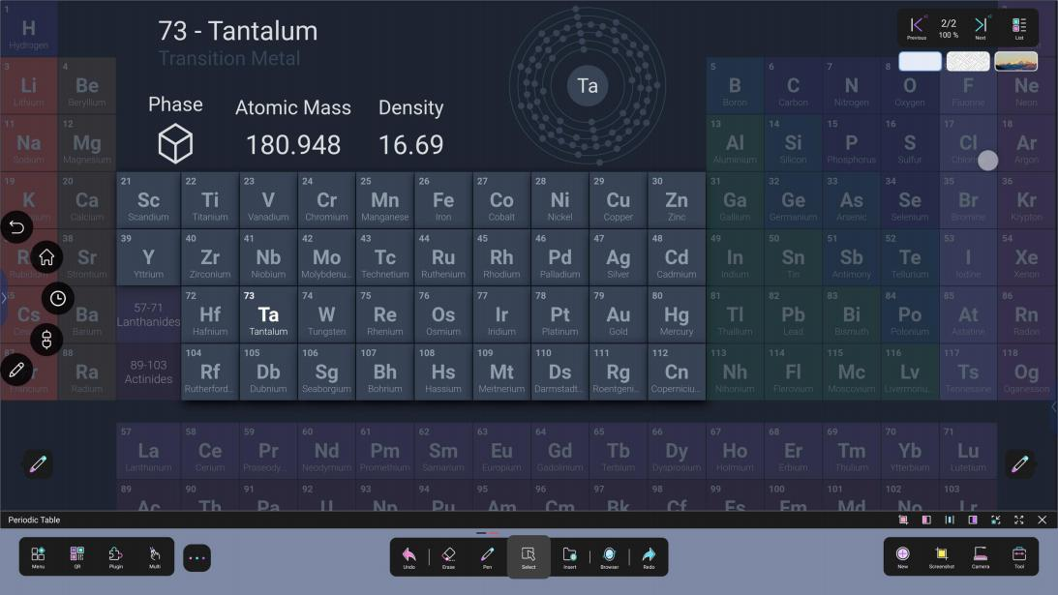
Umind—Ресурсы для учителей
3D симуляция Периодическая таблица

Slide 22

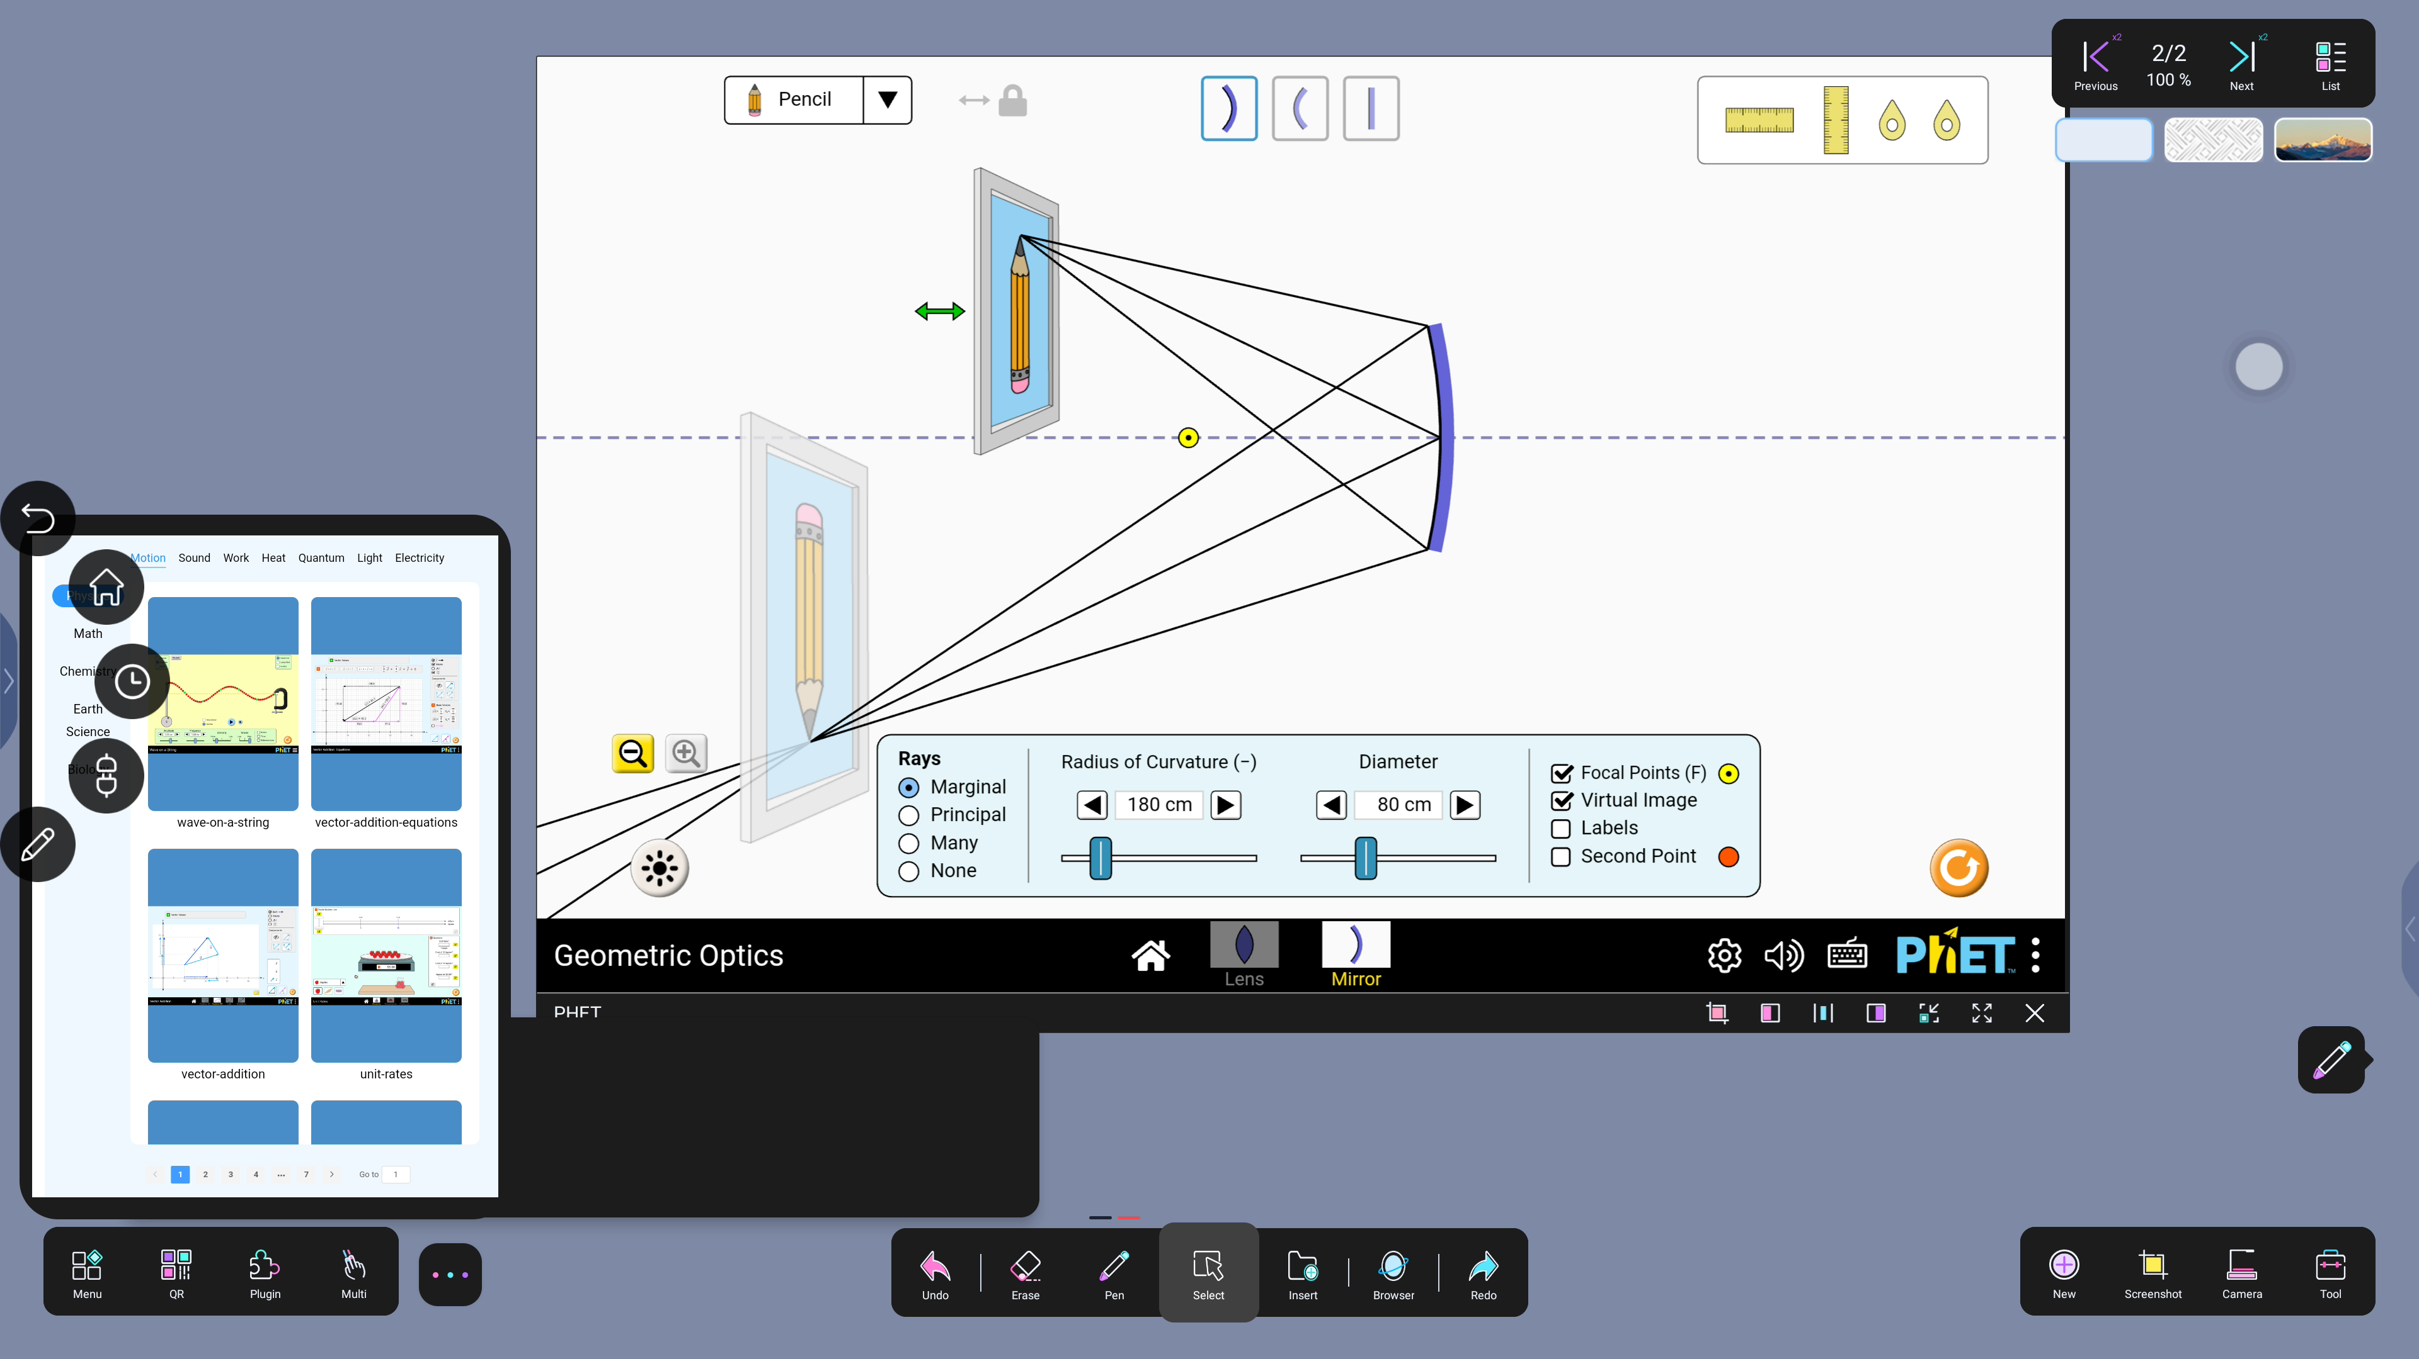
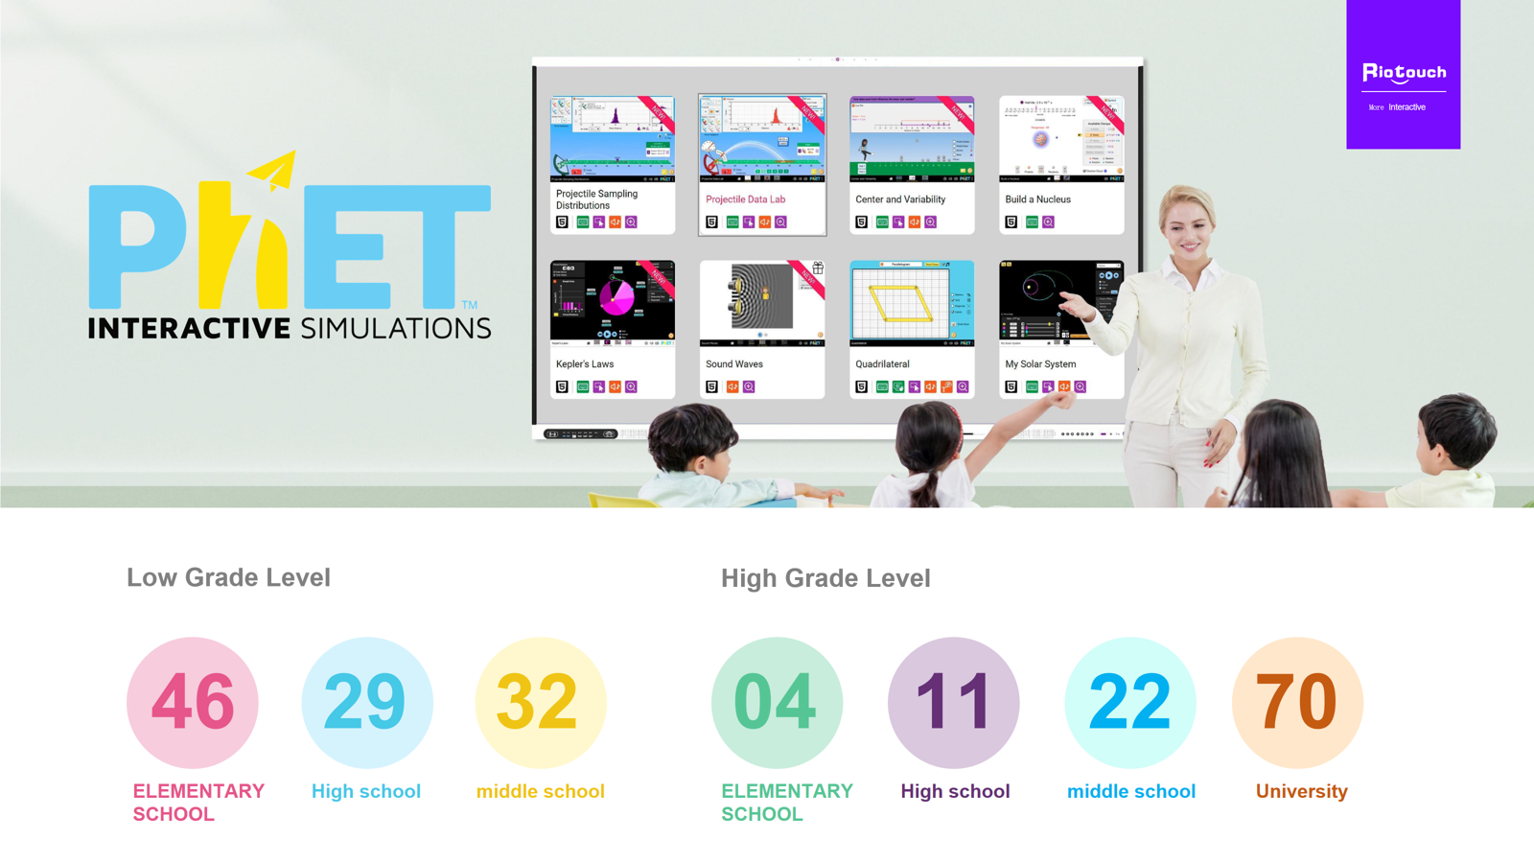

Umind—Ресурсы для учителей
PhET - библиотека симуляций
Математика, физика, химия, биология
PHET – библиотека симуляций

Slide 23


Для работы с классом
Multiple choices
Сканирование QR-кода - Ответ на мобильном устройстве

Slide 24



Инструмент Urecord - Запись экрана
More Interactive
Запись урока с экрана доступна не только в локальной памяти устройства, но и на облаке в течение 14 дней

Slide 25


Инструмент —— UCut
More Interactive
Скриншот в свободной форме
Выделяйте область для скриншота пальцем

Slide 26
Новые Возможности Облака

Slide 27


Облачная аналитическая панель пользователя
Анализ устройств и поведения пользователей
Локация
Рейтинг использования устройств/приложений
Периоды активности

Slide 28


Облачное оповещение – отправка текста
Отправка контента с платформы
Отправка Rich text (можно отправить сообщение на все панели, выбрать формат, размер) и даже изображение
Отображение на удаленных устройствах

Slide 29






Облачные учетные записи — до 5 уровней
Cloud |  |  | Admin | OEM | Courseware Manager | Teacher | Student | Parents
Function | First level function | Secondary Function
System Management | User Management | Add OEM, Admin Users | √ | × | × | × | × | ×
 | User Group Authority | Authority Distribution | √ | × | × | × | × | ×
 | Courseware Admin Management | Add Schools | √ | √ | × | × | × | ×
 | Teacher Management | Add Teachers | √ | √ | √ | × | × | ×
DMS |  | Add Mac | √ | √ | × | × | × | ×
 |  | Device Control | √ | √ | √ | × | × | ×
 |  | Details | √ | √ | × | × | × | ×
 |  | Permission Setting | √ | √ | √ | × | × | ×
 |  | Edit Device | √ | √ | × | × | × | ×
 |  | Delete Device | √ | × | × | × | × | ×
 |  | Offline password | √ | √ | √ | × | × | ×
Group |  | Add Group | √ | √ | √ | × | × | ×
 |  | Edit Group | √ | √ | √ | × | × | ×
 |  | Config Device | √ | √ | √ | × | × | ×
 |  | Device Control | √ | √ | √ | × | × | ×
 |  | Delete Group | √ | √ | √ | × | × | ×
Firmware Management | Product Model Management | Add Signal & Management | √ | × | × | × | × | ×
 | OTA Management | Deploy OTA updates | √ | √（Preview only） | × | × | × | ×
 | bin Management |  | √ | × | × | × | × | ×
 | Firmware Management |  | √ | × | × | × | × | ×
App Management | APP Management | App Store application icon | √ | √（Preview only） | × | × | × | ×
 | APP Version Management | Upload version and add MD5 value | √ | √（Preview only） | × | × | × | ×
 | App Version Source Management |  | √ | √（（Preview only） | × | × | × | ×
 | APP Tag Management |  | √ | × | × | × | × | ×
Resource | Course Management | Add Subjects | √ | √ | √ | × | × | ×
 |  | Add Grades | √ | √ | √ | × | × | ×
 |  | Add Courseware | √ | √ | √ | √ | × | ×
 |  | Subject Configuration | √ | √ | √ | √ | × | ×
 |  | Courseware Design | √ | √ | √ | √ | × | ×
 |  | Q&A Quiz | √ | √ | √ | √ | √ | √
 |  | View added courseware | √ | √ | √ | √ | × | ×
 | 3D Model Manangement 3D科目管理 | Add Subjects | √ | √ | √ | × | × | ×
 |  | Add Grades | √ | √ | √ | × | × | ×
 |  | Add Courseware | √ | √ | √ | √ | × | ×
 |  | Review 3D Resources | √ | √ | √ | √ | × | ×
 | PHET | Preview | √ | × | × | × | × | ×
 | Periodic | Preview | √ | × | × | × | × | ×
Cloud Storage |  |  | √ | × | × | × | × | ×
Language |  | batch import | √ | × | × | × | × | ×
 |  | Add | √ | × | × | × | × | ×
 |  | edit | √ | √ | × | × | × | ×
 |  | delete | √ | × | × | × | × | ×
Operation | Product Serial Management | Add Product Model | √ | × | × | × | × | ×
 | Product Serial Code Distribution | Add Product Code | √ | × | × | × | × | ×
 | System Configuration | Add Configuration | √ | × | × | × | × | ×
System Log | Operation Command |  | √ | × | × | × | × | ×
 | Login Log |  | √ | × | × | × | × | ×
 | System Log |  | √ | × | × | × | × | ×
Personal Center | Personal Setting | Personal Information Setting | √ | √ | √ | √ | × | ×
Производитель
Дистрибутор
IT департамент школы
Управление устройствами (ПО, OTA, AppStore), группировка, субаккаунты
Загрузка материалов, настройка тестов и заданий, передача файлов
Загрузка учебного контента, контроль за статусами панелей, отправка сообщений на панели
Учитель
Ученик
Родитель
Загрузка ресурсов, настройка тестов и викторин, облачное хранилище
Доступ к созданным записям и тестам
Доступ к курсам, записям и тестам
● Права доступа по ролям

Slide 30











Способ идентификации
Панель 1
Уровень
Панель 2
NFC
Класс 1
Отпечаток
Школы
ПИН код
Класс 2
Cloud account
Face ID
Алматы
Разные
города
ВУЗ

Slide 31


Облачная платформа: DMS контроль над группами панелей
Отправка сообщений на группы панелей
Контроль по городам
Групповой контроль школ
Контроль по типу объекта

Slide 32


Облачная платформа: DMS отправка сообщений на панели

Slide 33


Облачная платформа: DMS мониторинг в реальном времени
Class Monitoring

Slide 34





Облачная платформа: DMS все функции
Тест панели: работа сенсора, камеры, микрофона
Включение, перезагрузка, сброс на заводские настройки, отправка сигналов оповещения и сообщений
Удаленная блокировка / разблокирование
Удаленное управление файлами: можно загружать или удалять файлы, и даже устанавливать APK приложения
Контроль параметров: яркость, громкость, источник сигнала, время вкл/выкл

Slide 35



Облачная платформа: наличие APP Store
Notes:
● Appstore Management
Apps can be put to 1 device,
a groupd of devices or a group of
similar devices
Apps upgrade applies to all devices

Slide 36

Облачная платформа — OTA загрузка
Загрузка прошивки OTA прямиком из облака

Slide 37
Сертификация EDLA – официальная сертификация Google

Slide 38


Следующее обновление – Android 15 в 2025 году
Android 15

Slide 39

Спасибо за внимание

